Slide 1
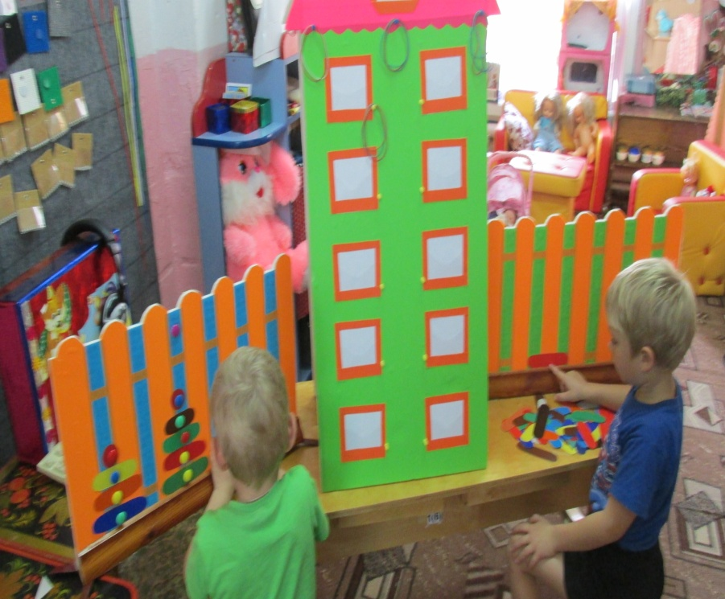
МБДОУ детский сад «Березка» Дидактическое пособие "Развивающий домик"
Бекренева Валентина Ивановна – воспитатель 1квалификационная категория
Р.п. Шаранга

Slide 2
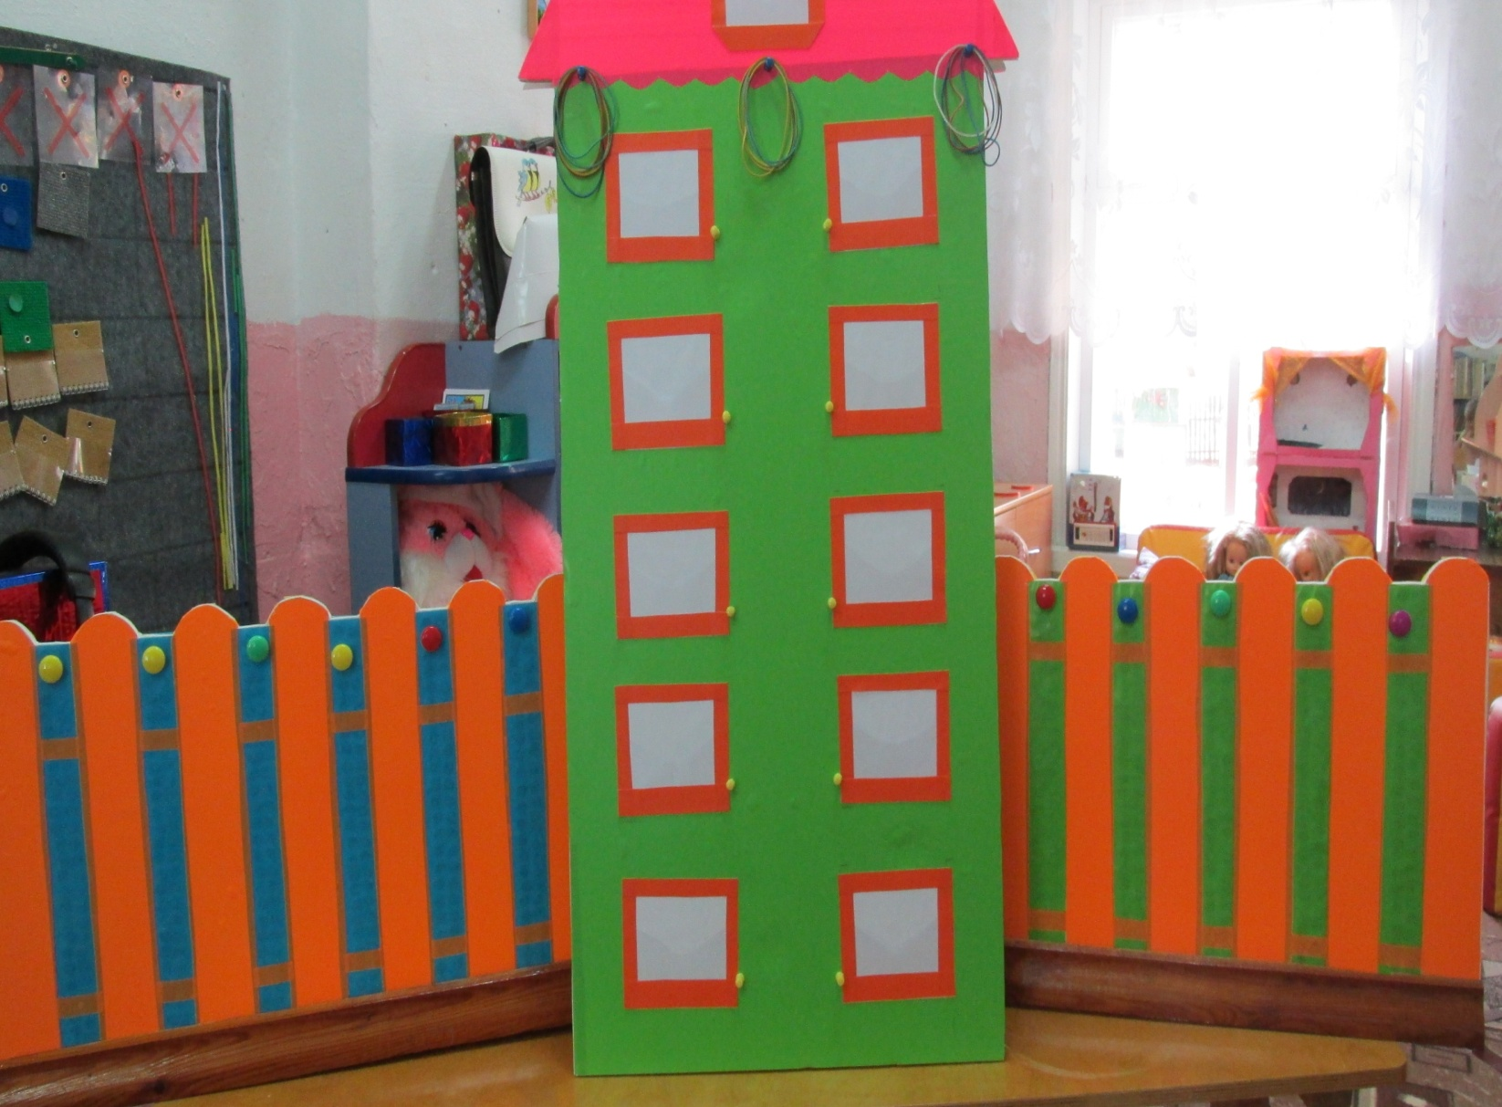
Многофункциональное дидактическое пособие «Развивающий домик»

Slide 3
Формы работы с пособием: индивидуальная, подгрупповая, групповая.
Коррекционный эффект:
Образовательный эффект:
- формированию элементарных математических представлений (о количестве, величине, форме, ориентировке в пространстве и во времени);
- формированию целостной картины мира, расширению кругозора;
- развитию компонентов устной речи (формированию словаря, совершенствованию фонематического слуха, согласованию слов в предложении, развитию связной речи).
- развитию зрительного восприятия;
- развитию ориентировки на микроплоскости;
- развитию мелкой моторики и осязания;
- развитию внимания, памяти, мышления и воображения.
Данное пособие можно использовать в различных вариантах игр и упражнений (в зависимости от возраста детей и уровня их развития).
Рекомендуемое дидактическое пособие разрабатывалось в соответствии с требованиями ФГОС. Оно обладает многофункциональностью, доступностью в изготовлении, безопасностью.

Slide 4
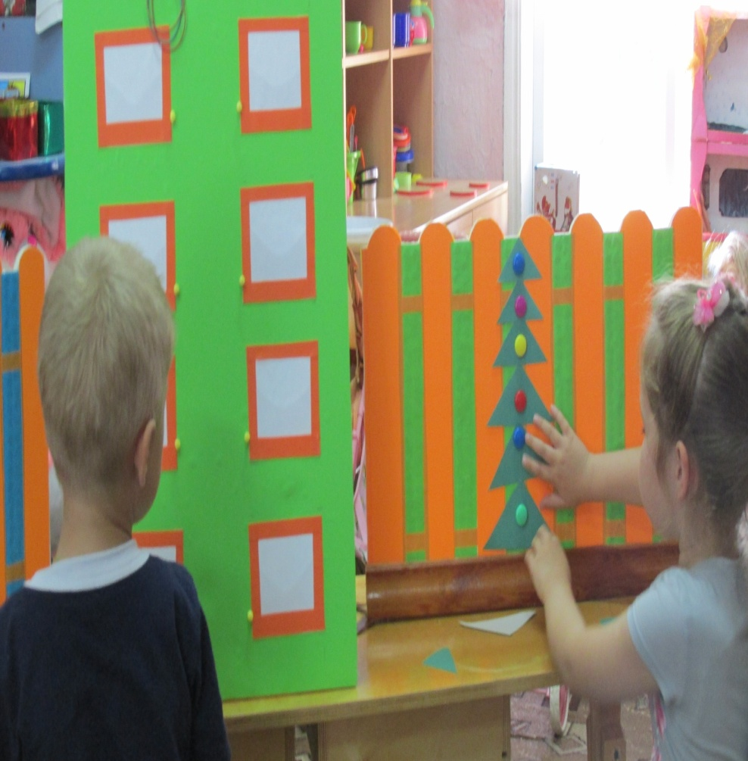
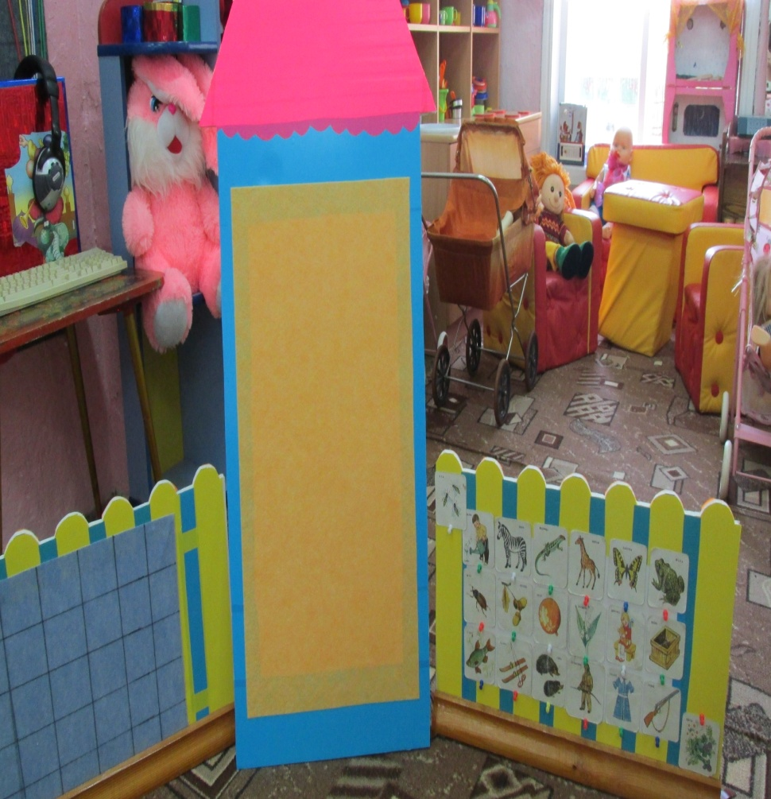
Комплектация пособия:

Slide 5
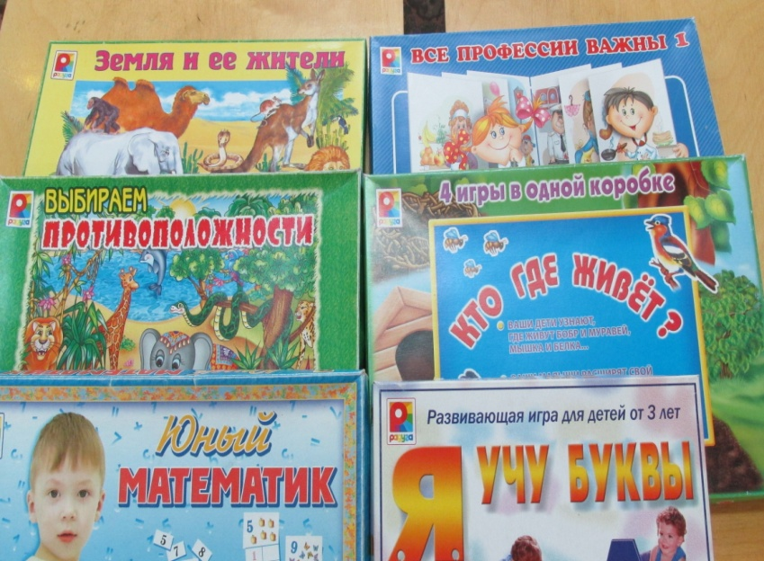
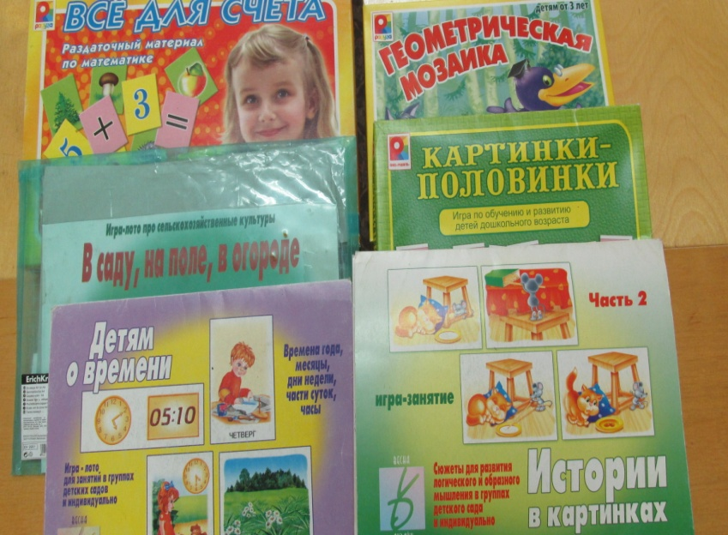
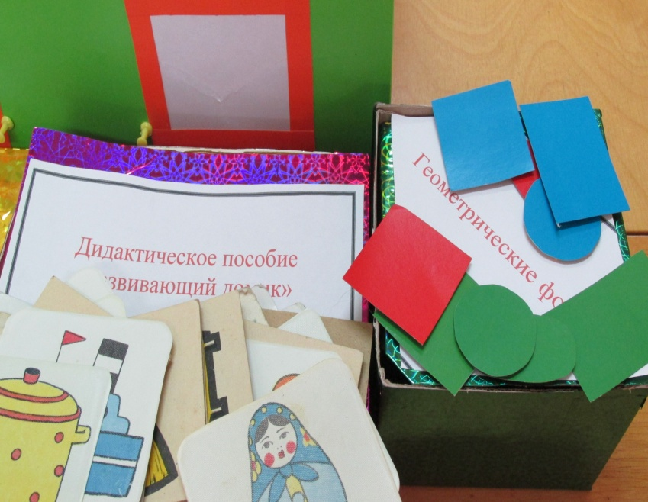
Наборы дидактических игр

Slide 6
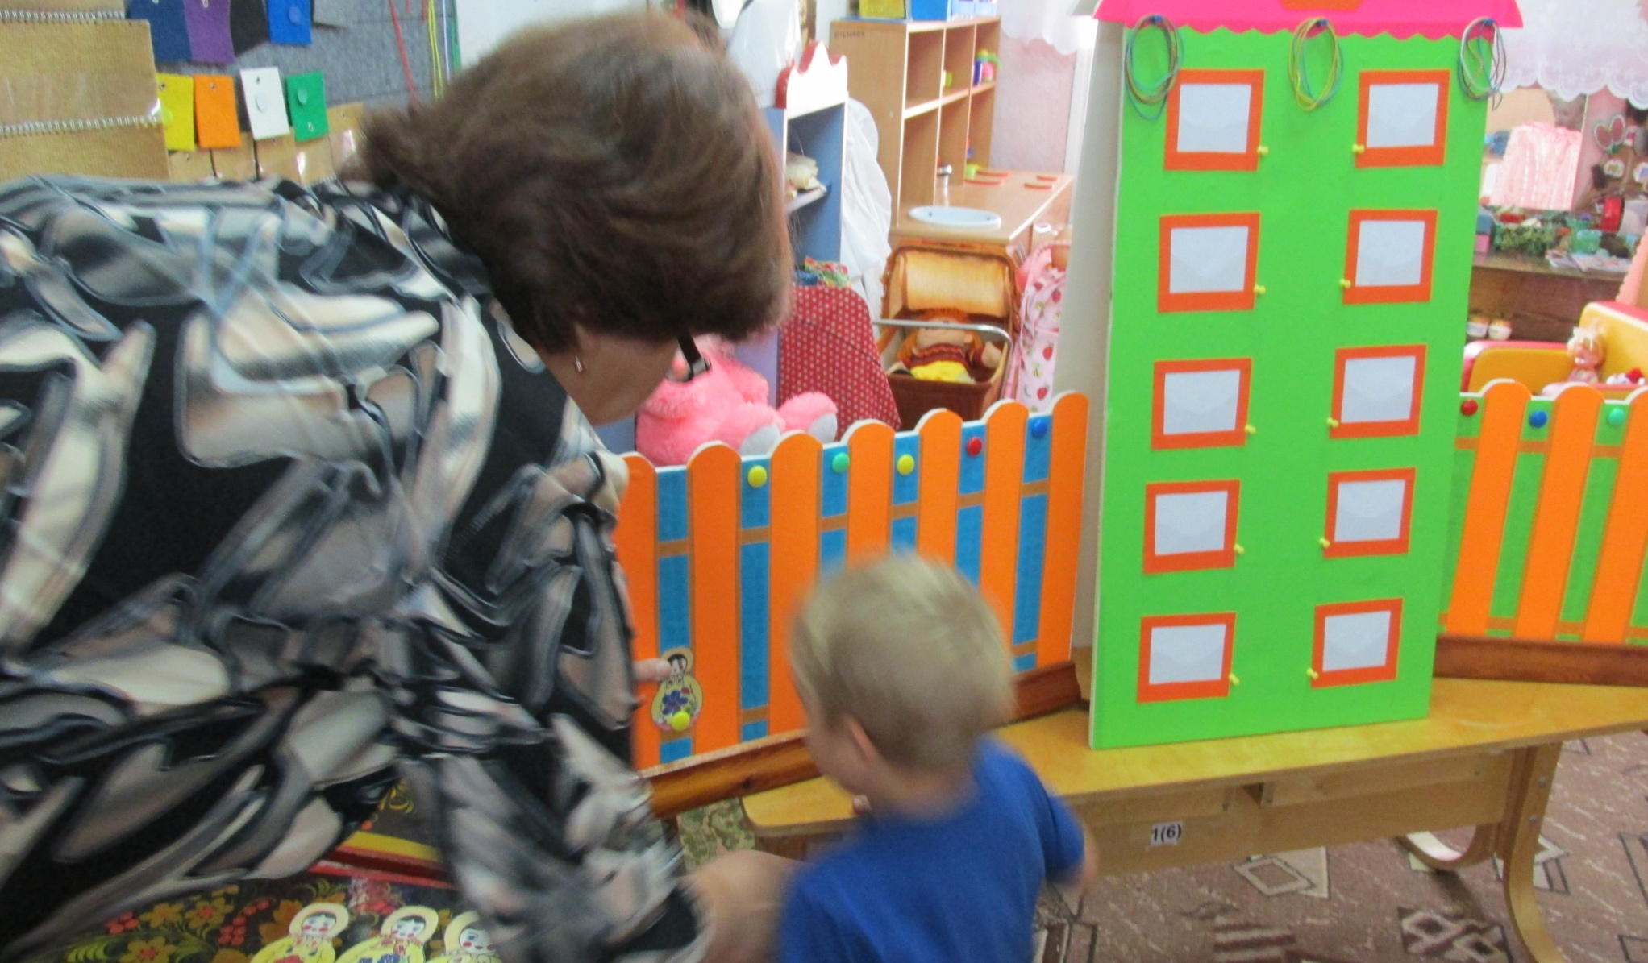
Игры с применением резиночек и магнитов развивают мелкую моторику, внимание, зрительное восприятие, память и дарят детям моменты восторга и веселья.

Slide 7
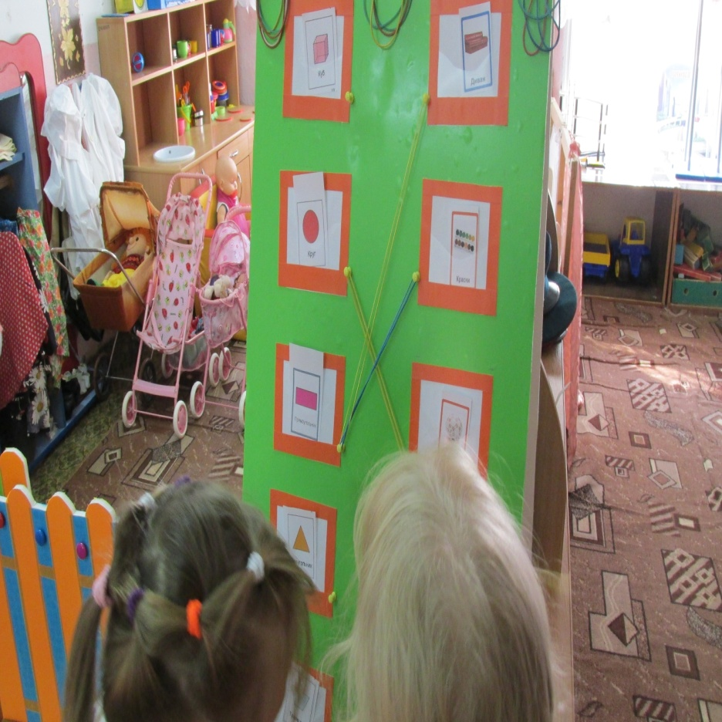
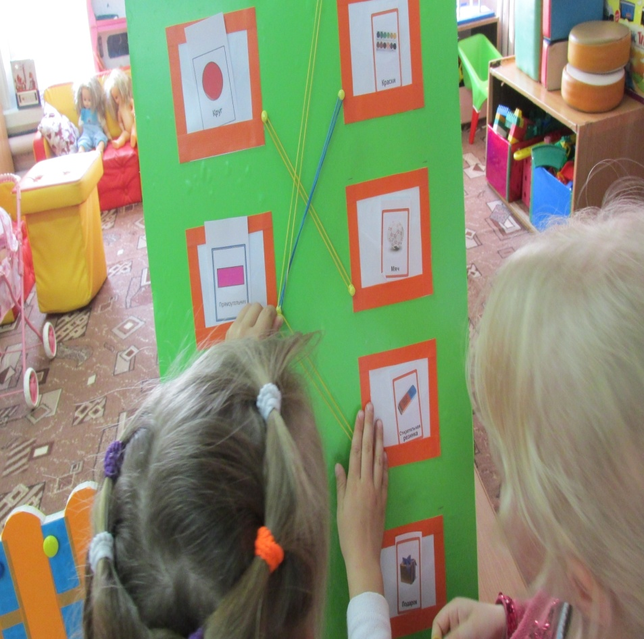
Варианты игр и упражнения с домиком
«Подбери по форме»

Slide 8
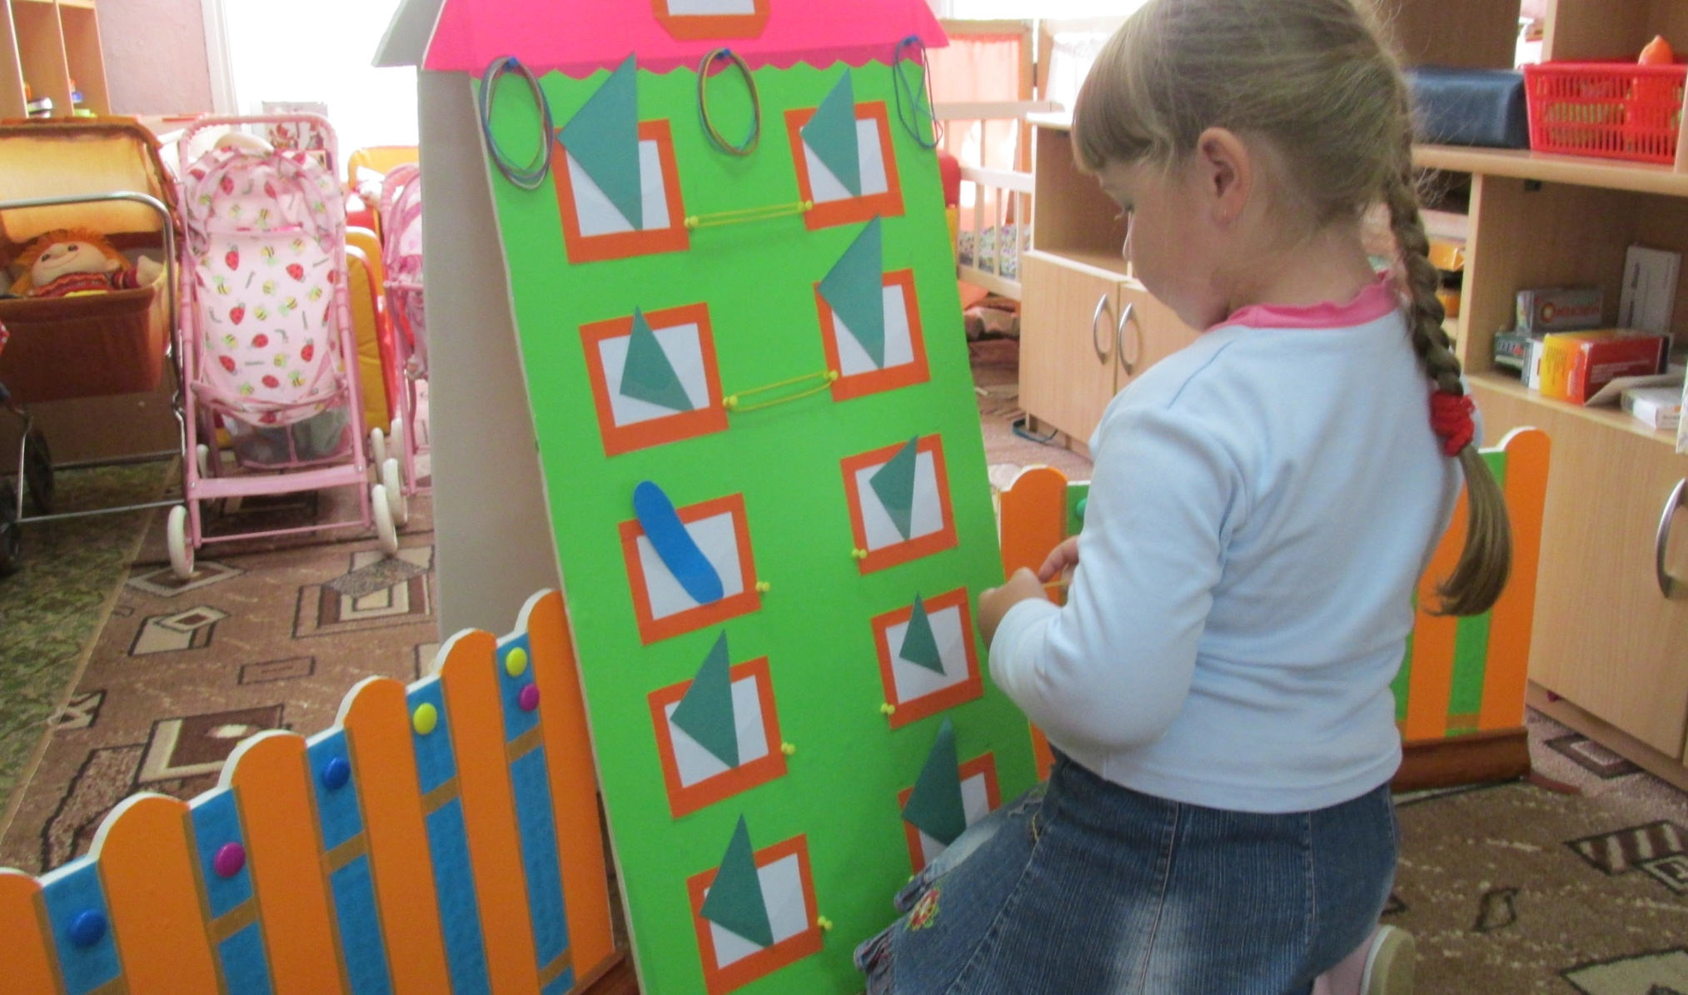
«Помоги Чебурашке найти и исправить ошибку»

Slide 9
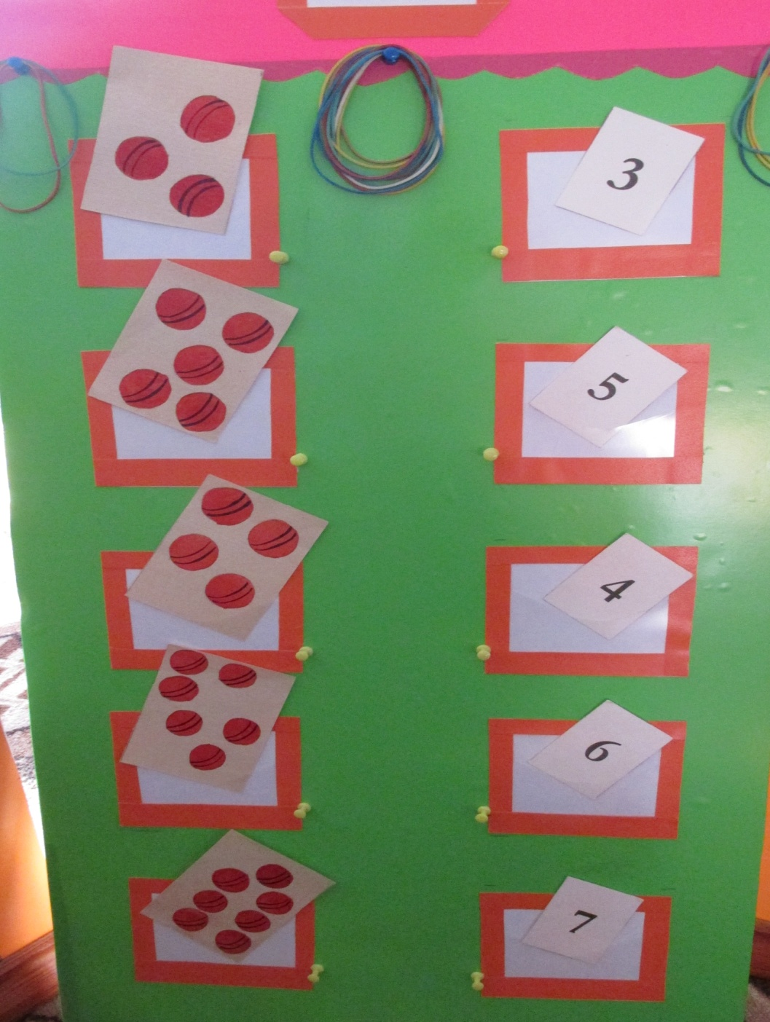
«Сосчитай сколько предметов?»

Slide 10
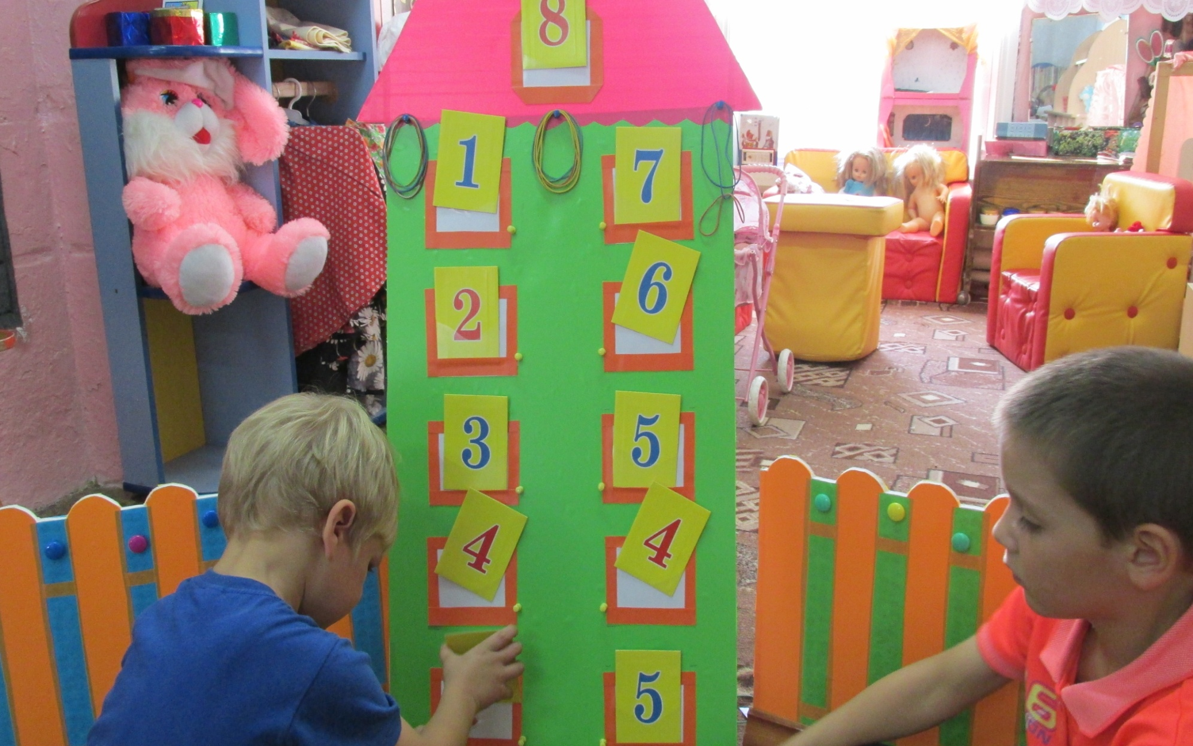
«Числовой домик»

Slide 11
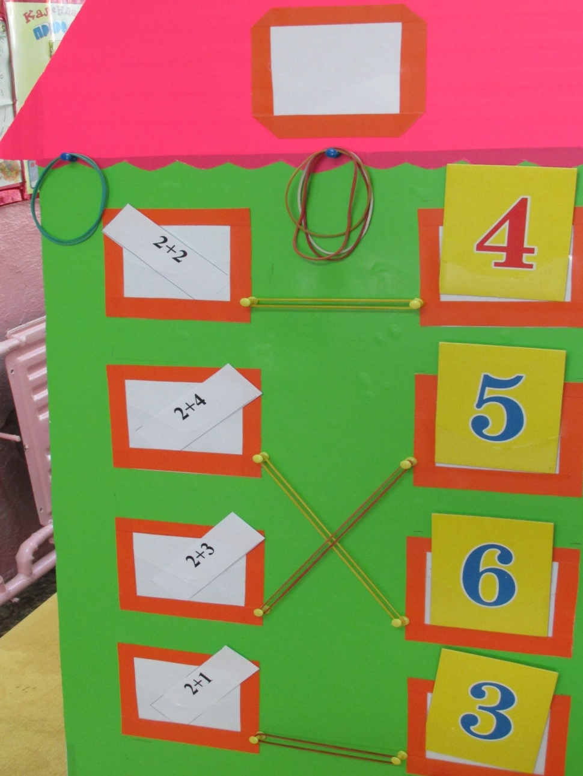
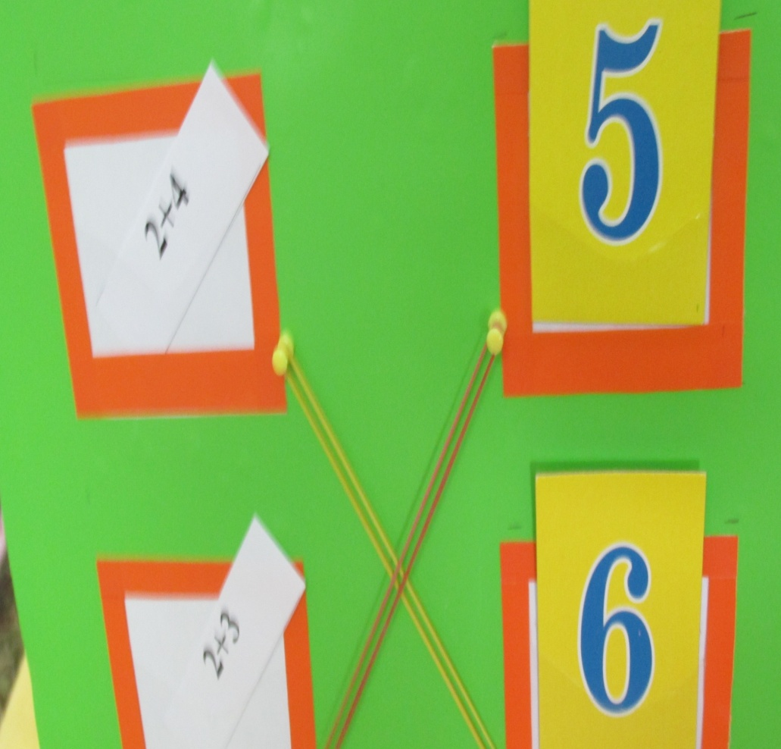
Решение примеров на сложение и вычитание в пределах 10.

Slide 12
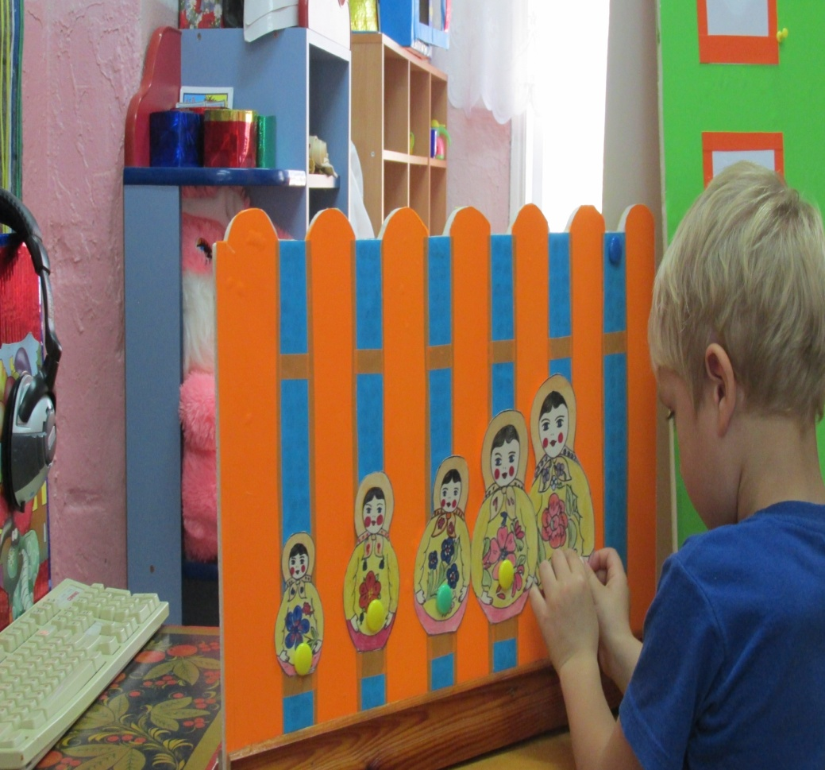
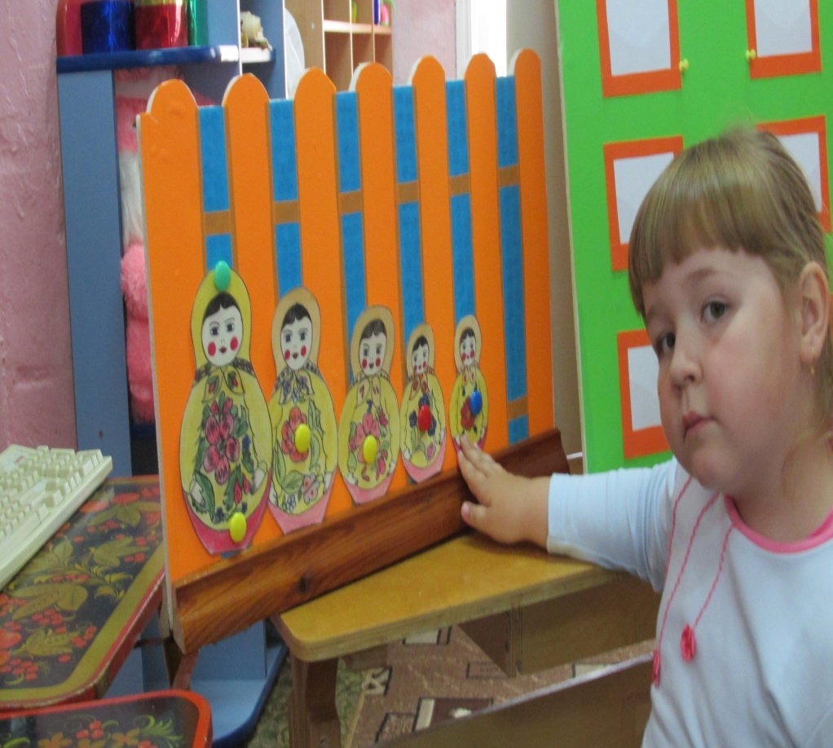
«Матрешки идут в гости»
«Матрешки возвращаются домой»

Slide 13
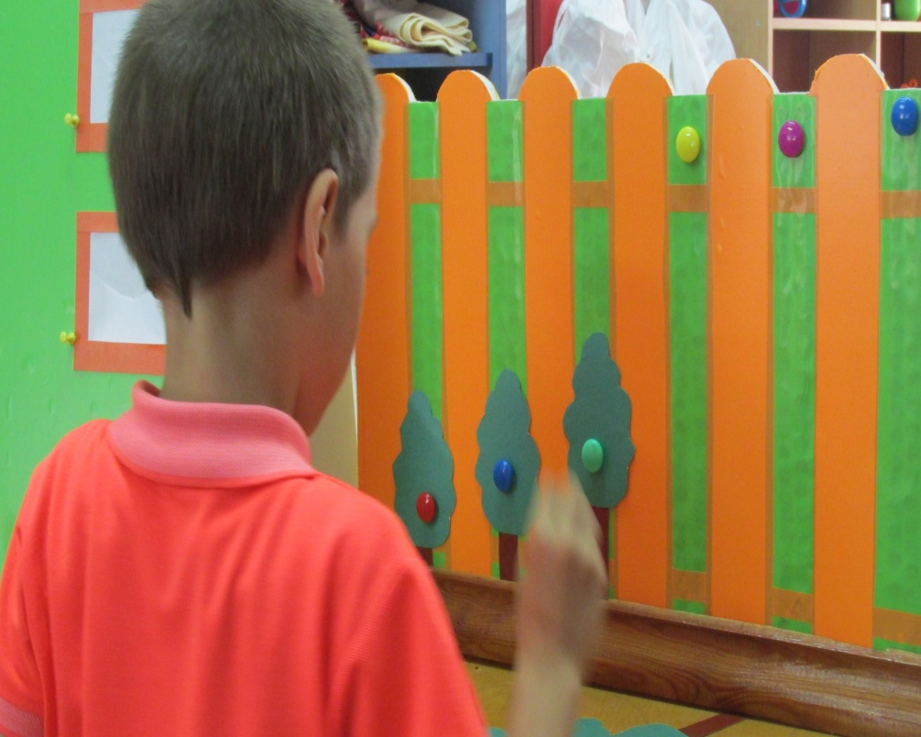
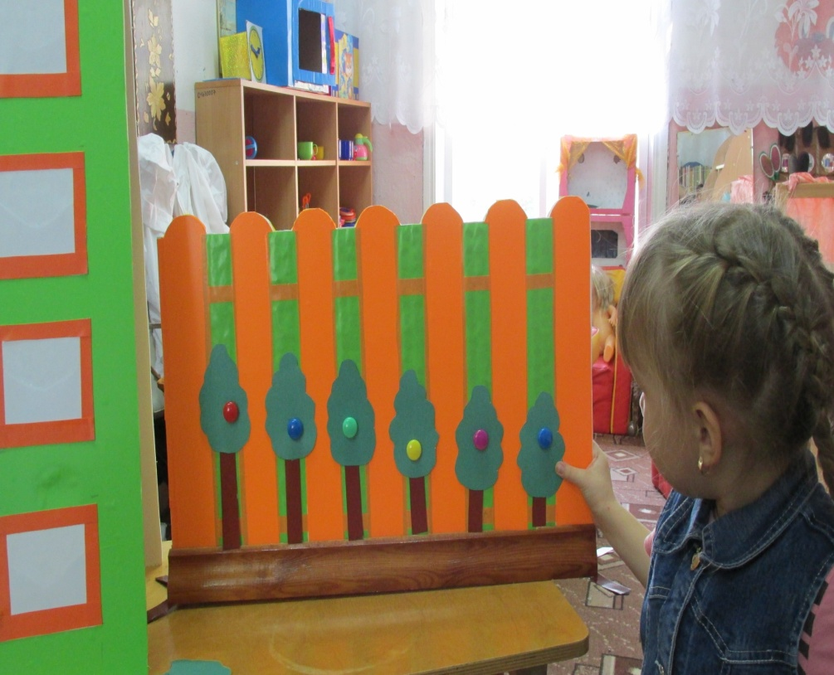
«Посади деревья в ряд»

Slide 14
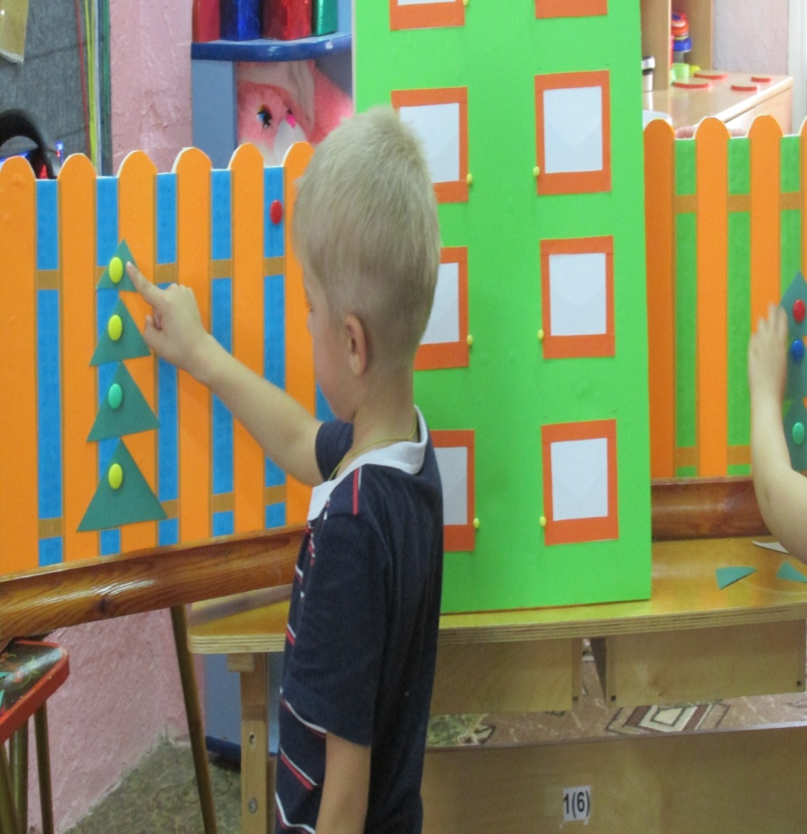
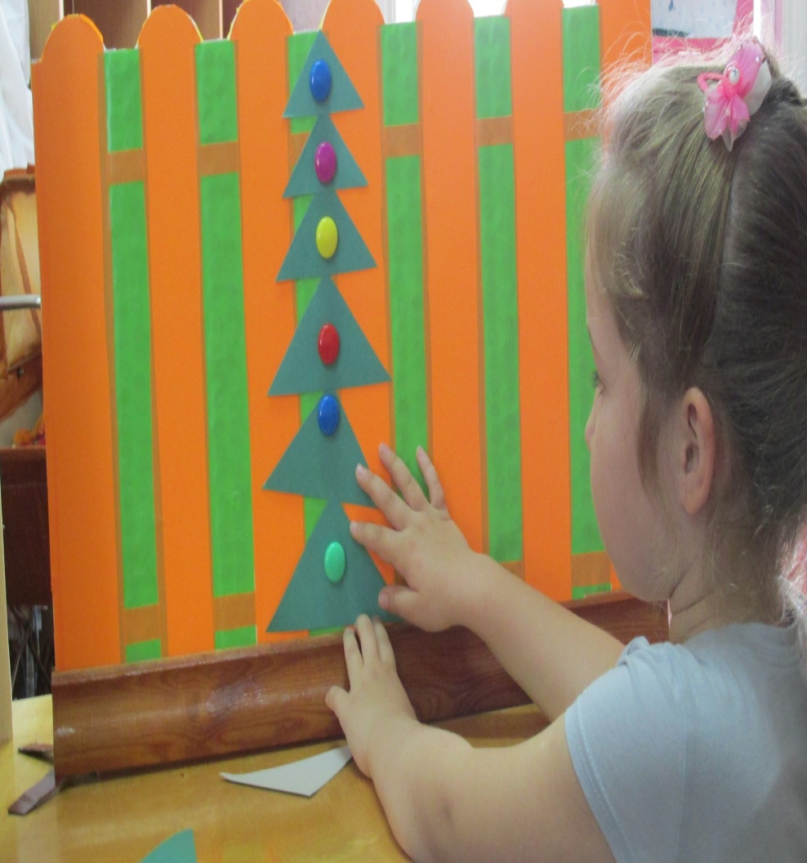
«Ёлочки из треугольников»

Slide 15
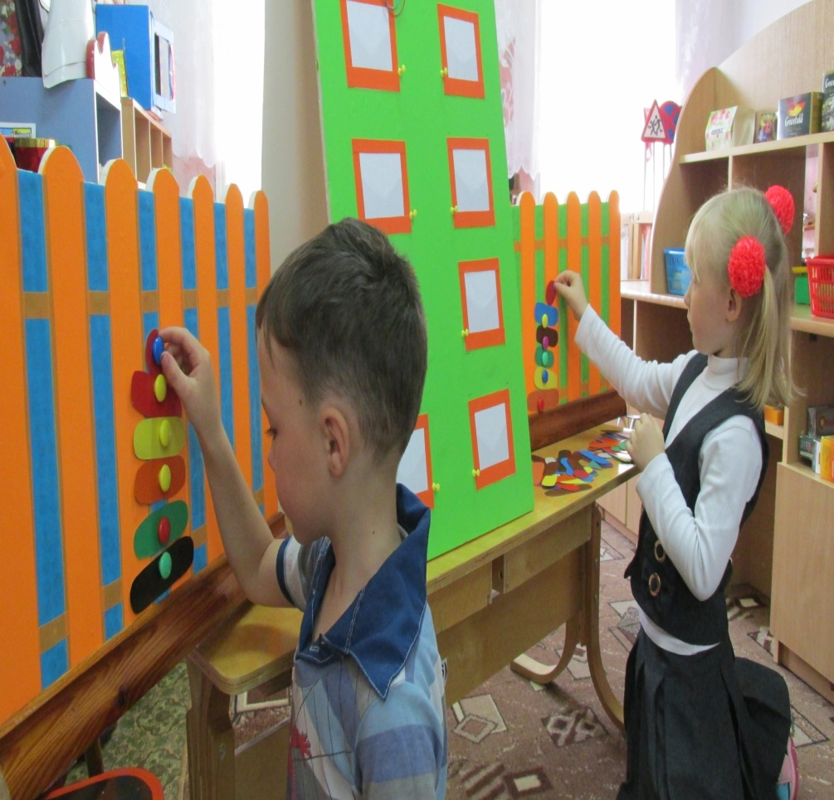
«Собери пирамидку»

Slide 16
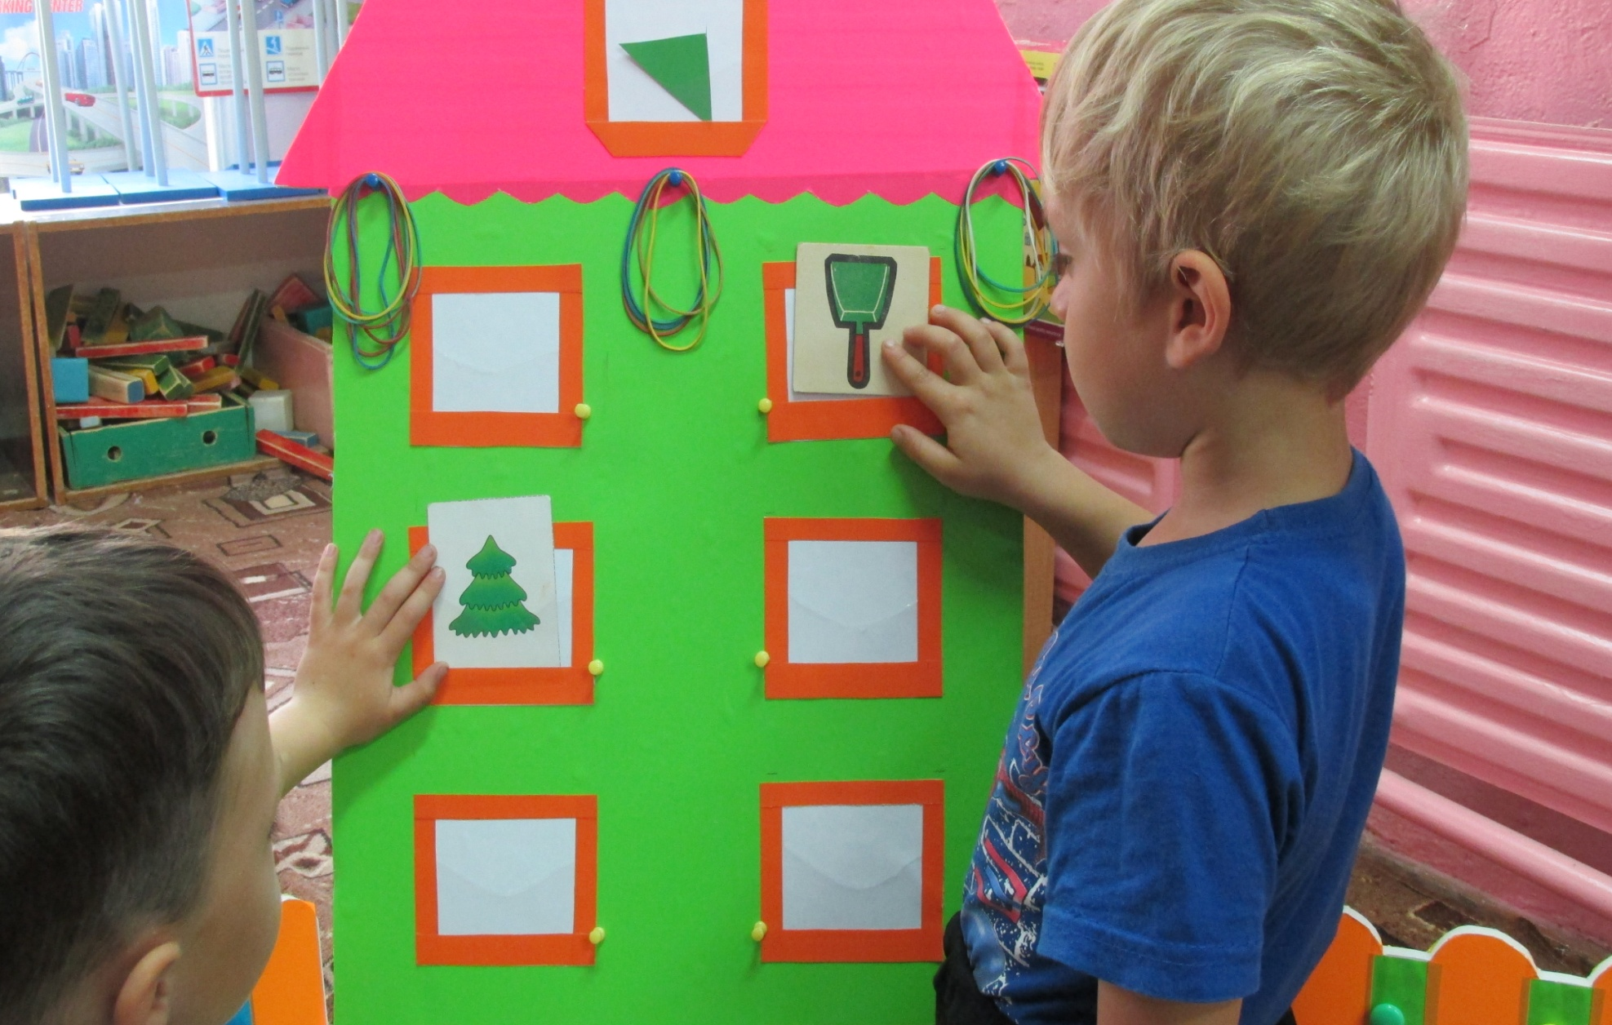
«Цветные окошечки» Что похоже на зелёный треугольник?

Slide 17
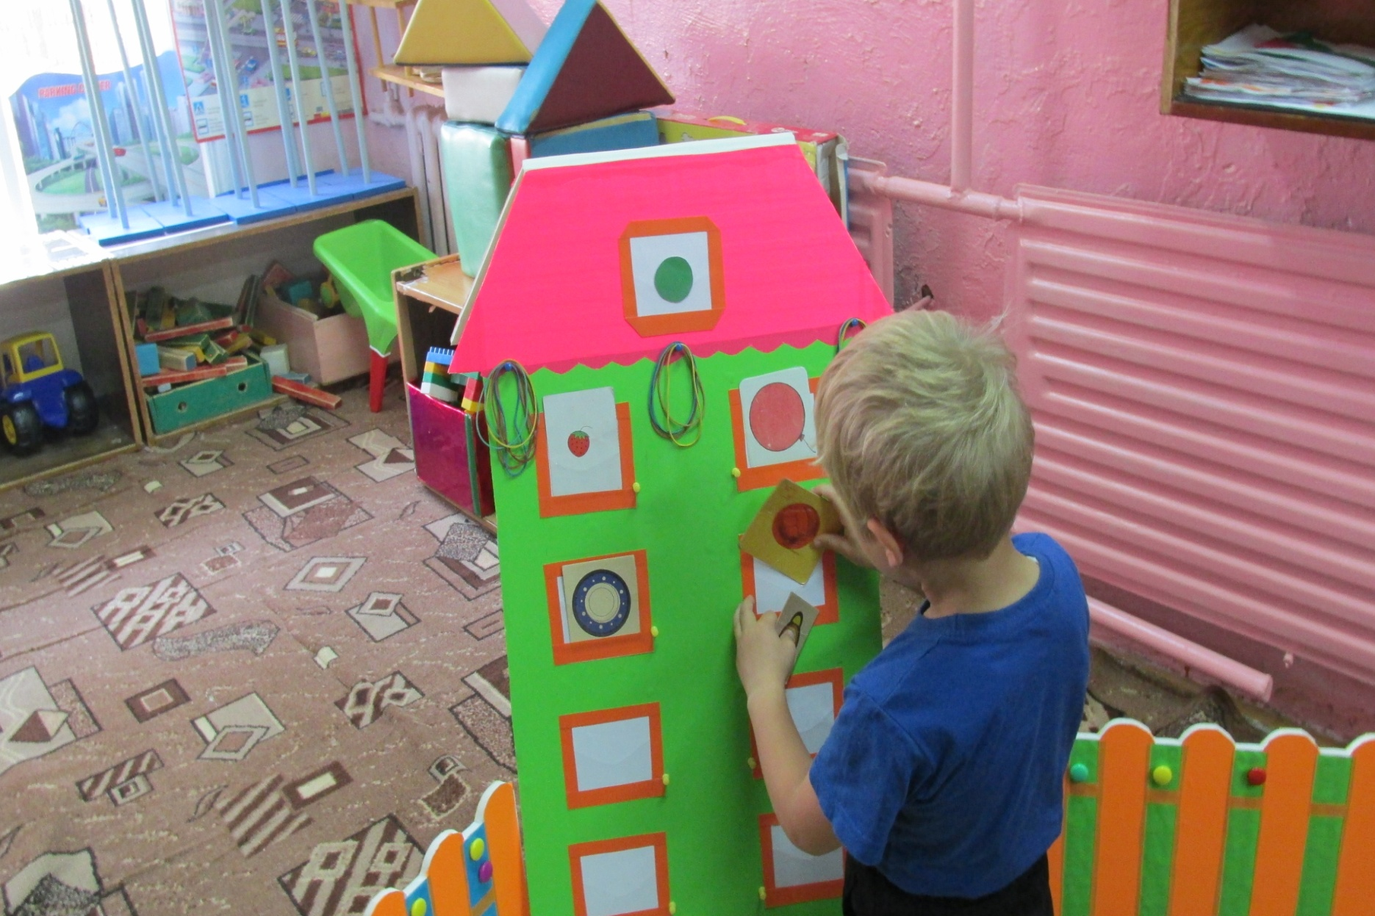
«Что похоже на кружок?»

Slide 18
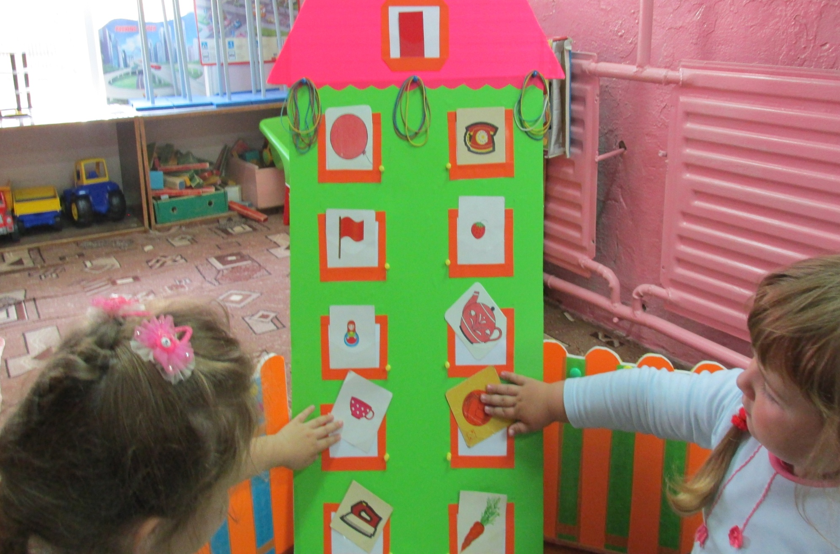
«Что красного цвета?»

Slide 19
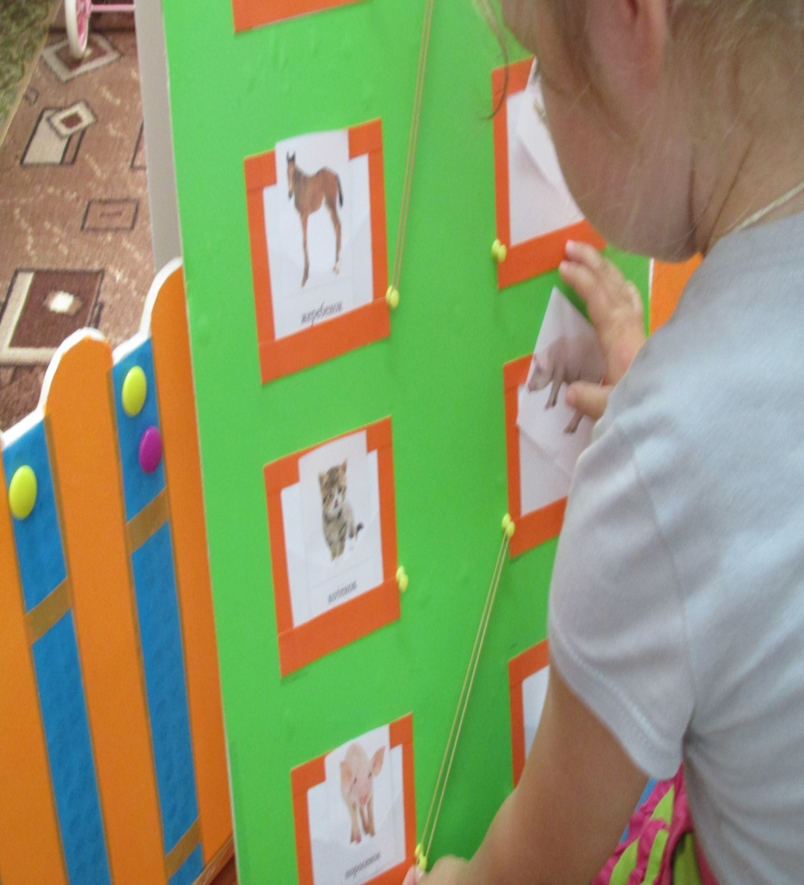
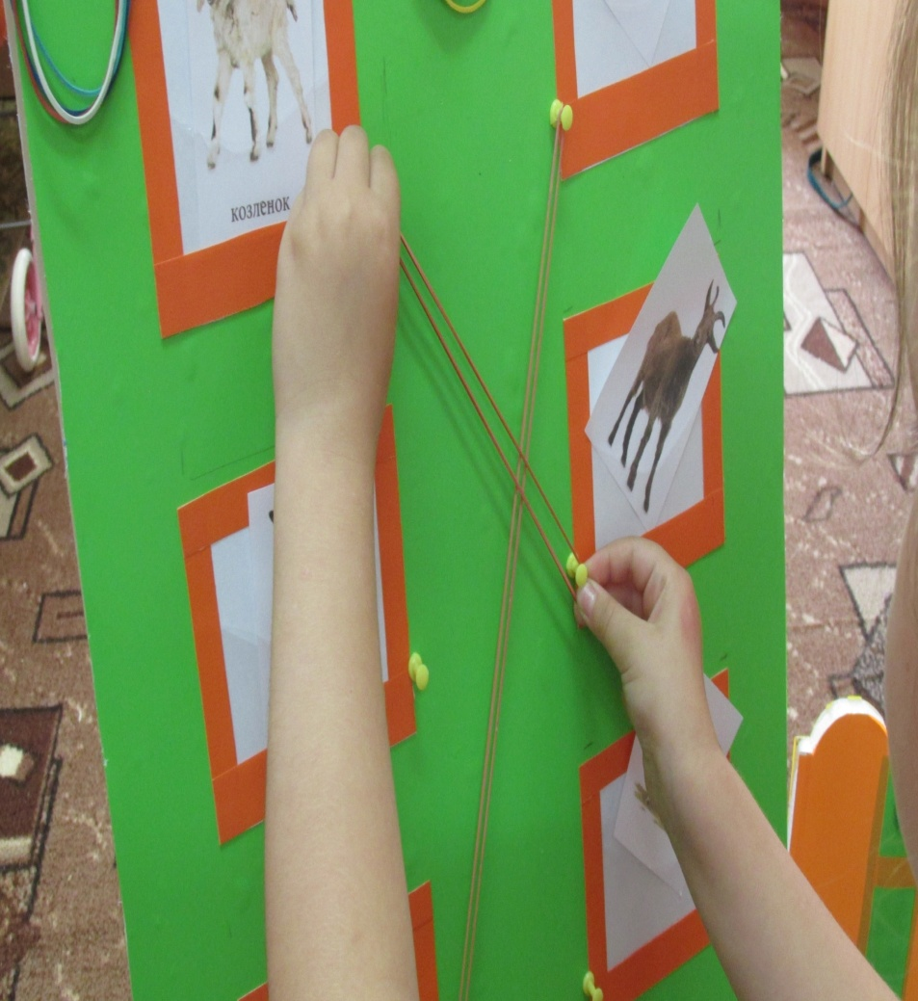
«Найди детёнышам их мам»

Slide 20
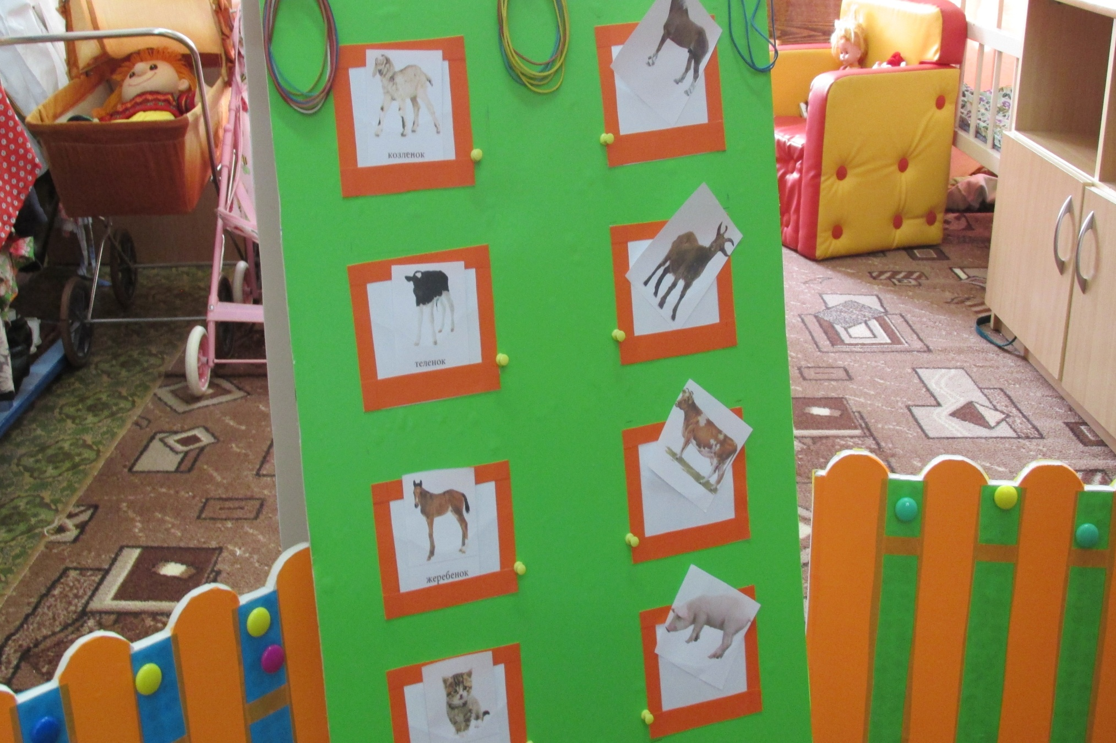
«Засели домик»

Slide 21
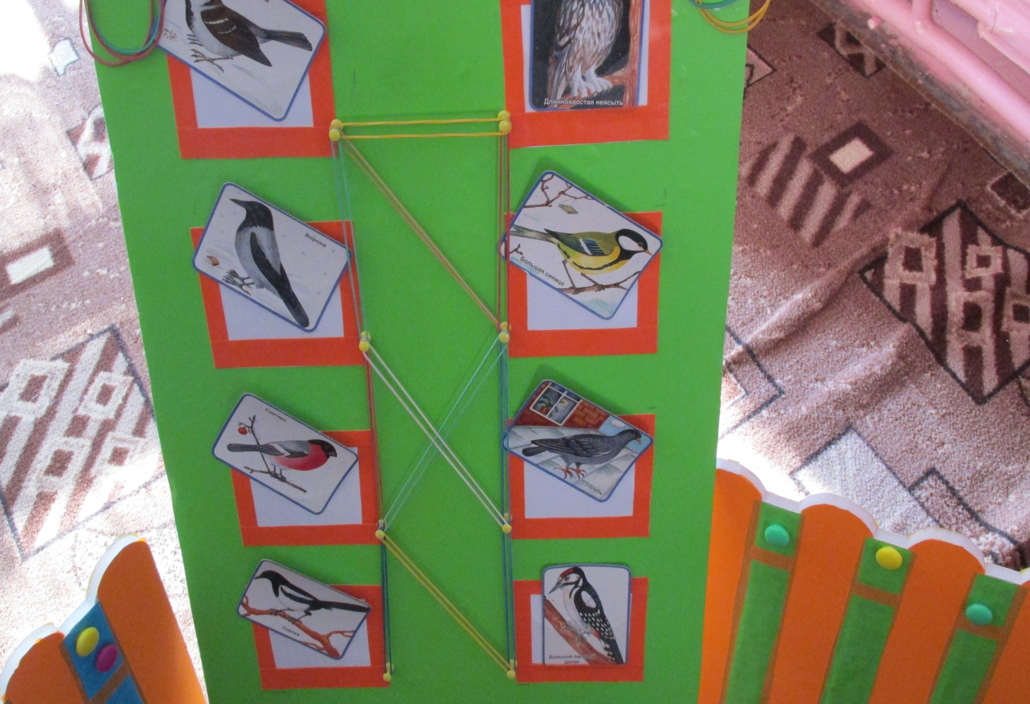
«Зимующие птицы»

Slide 22
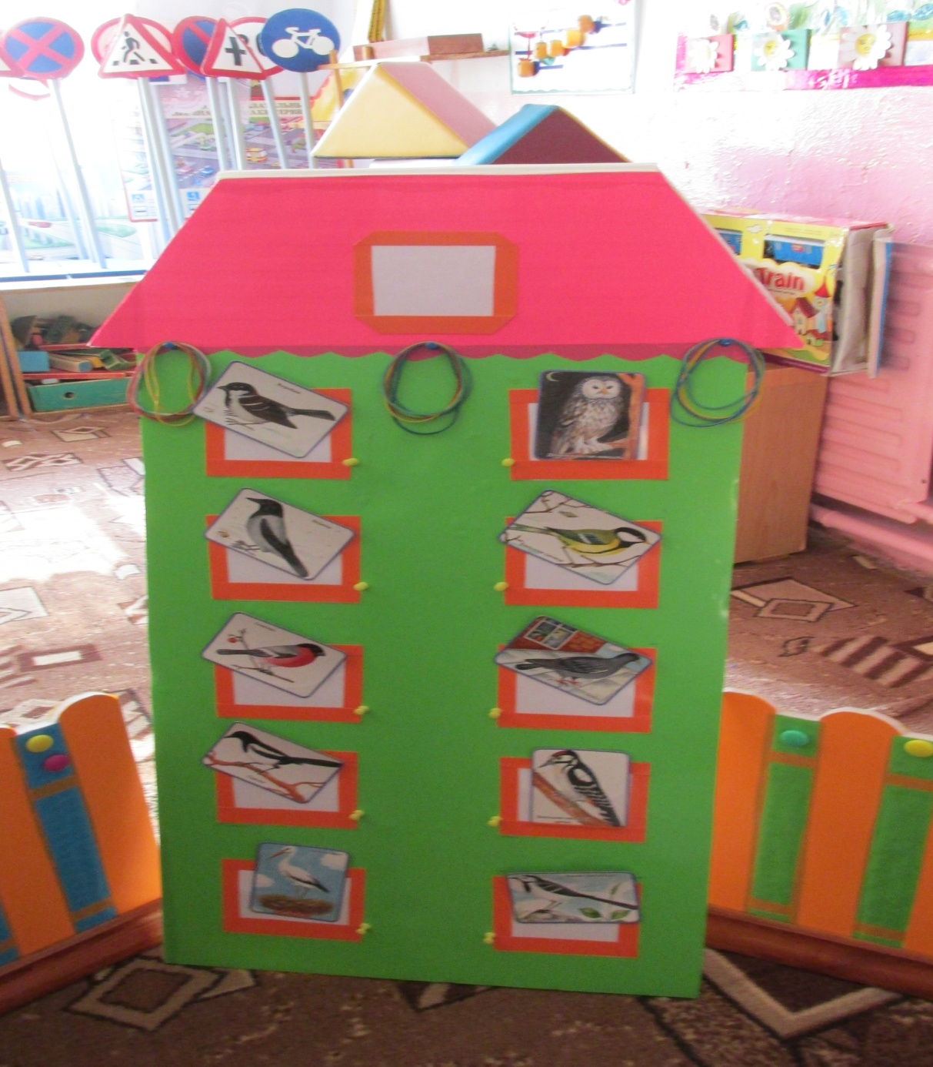
«Кто здесь лишний»

Slide 23
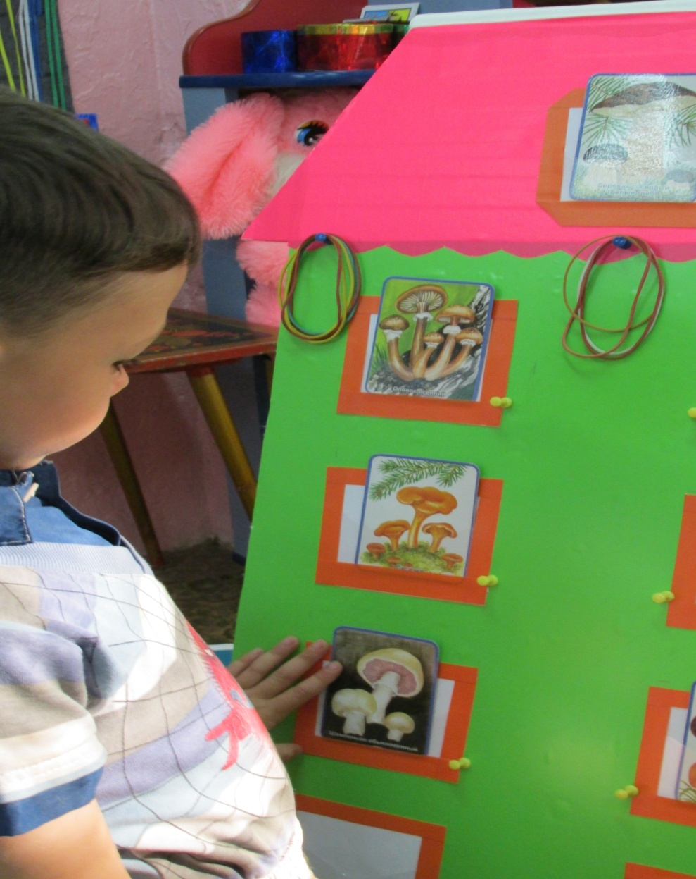
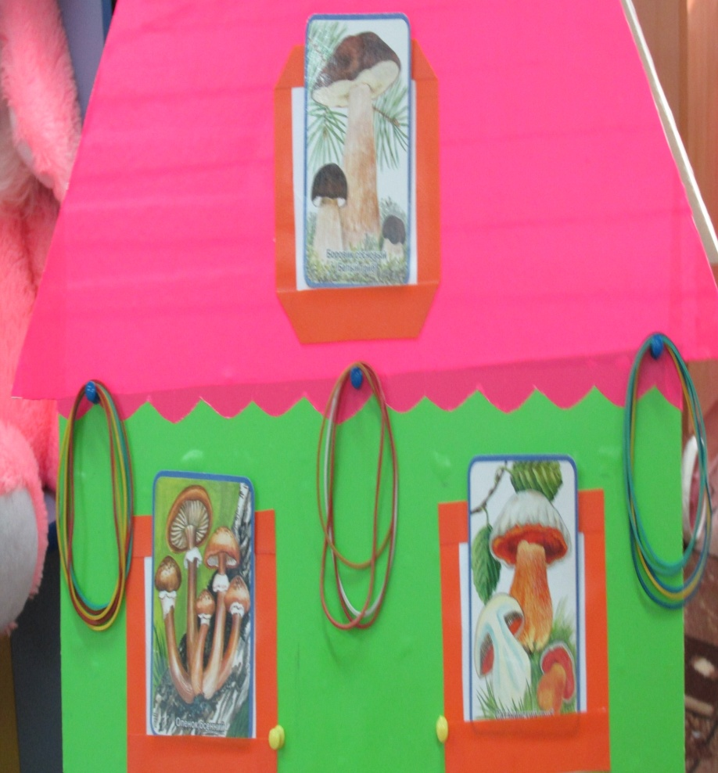
«Съедобное – несъедобное»

Slide 24
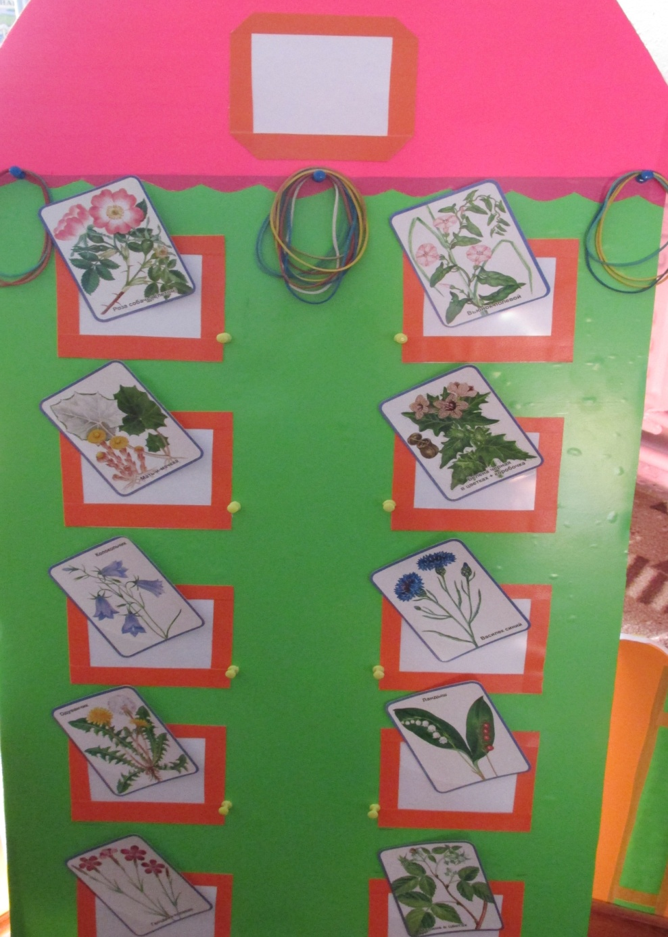
«Узнай и назови цветок»

Slide 25
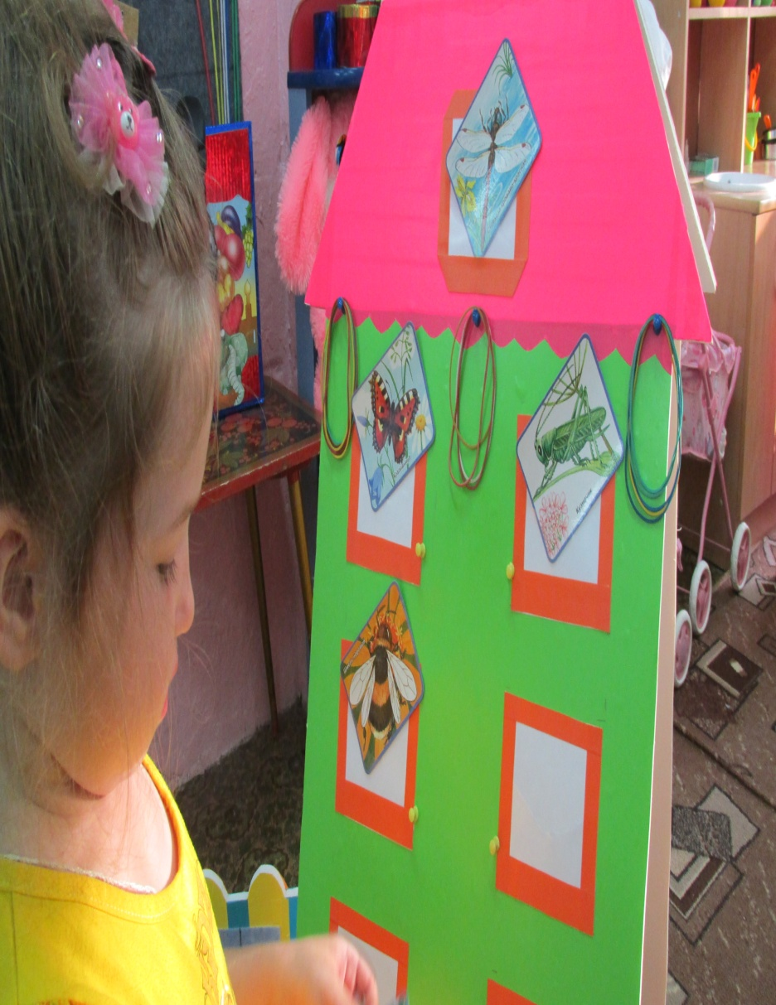
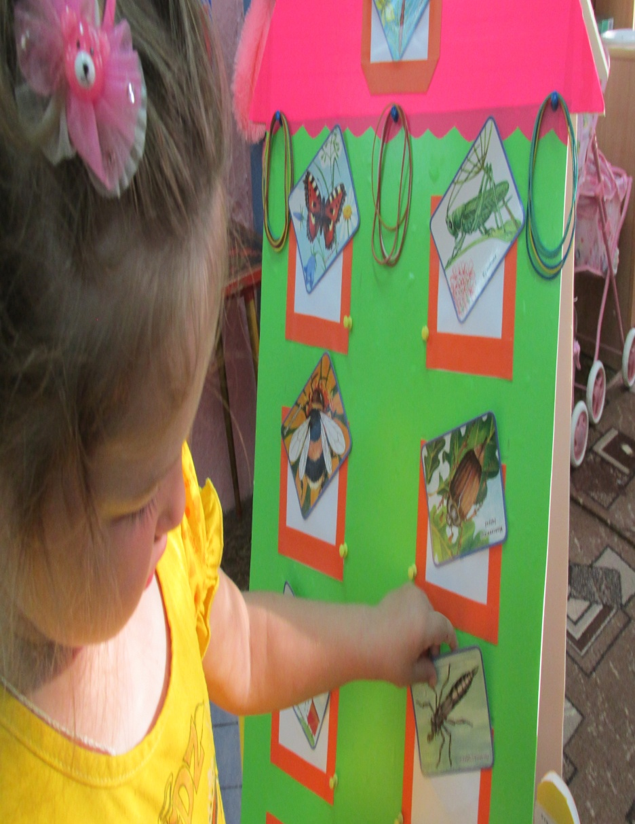
«Четвертый лишний»

Slide 26
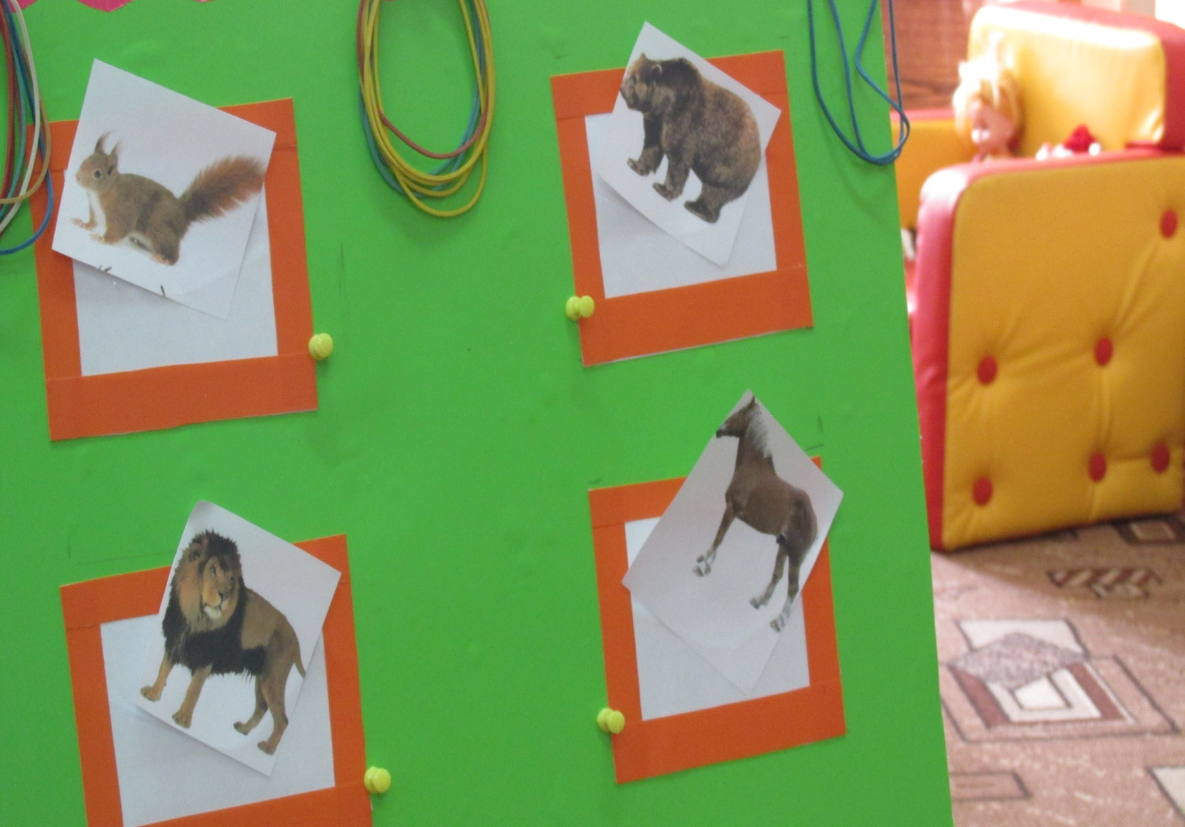
«Угадай, где живут эти животные?»

Slide 27
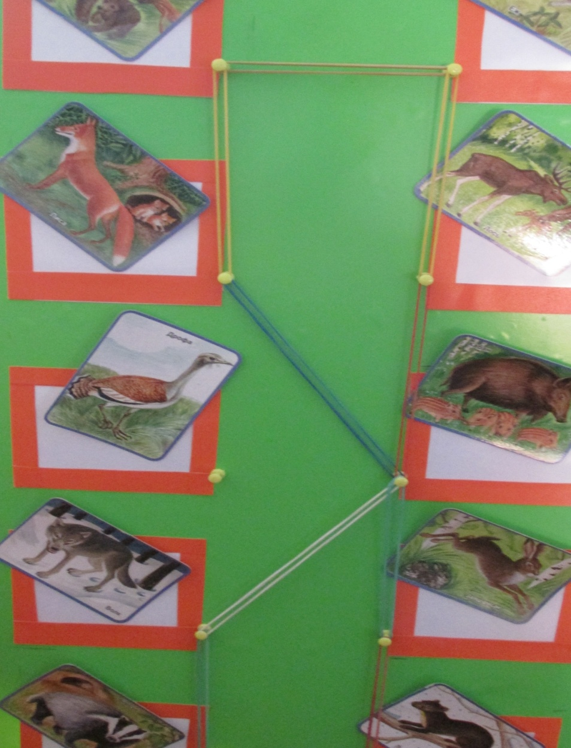
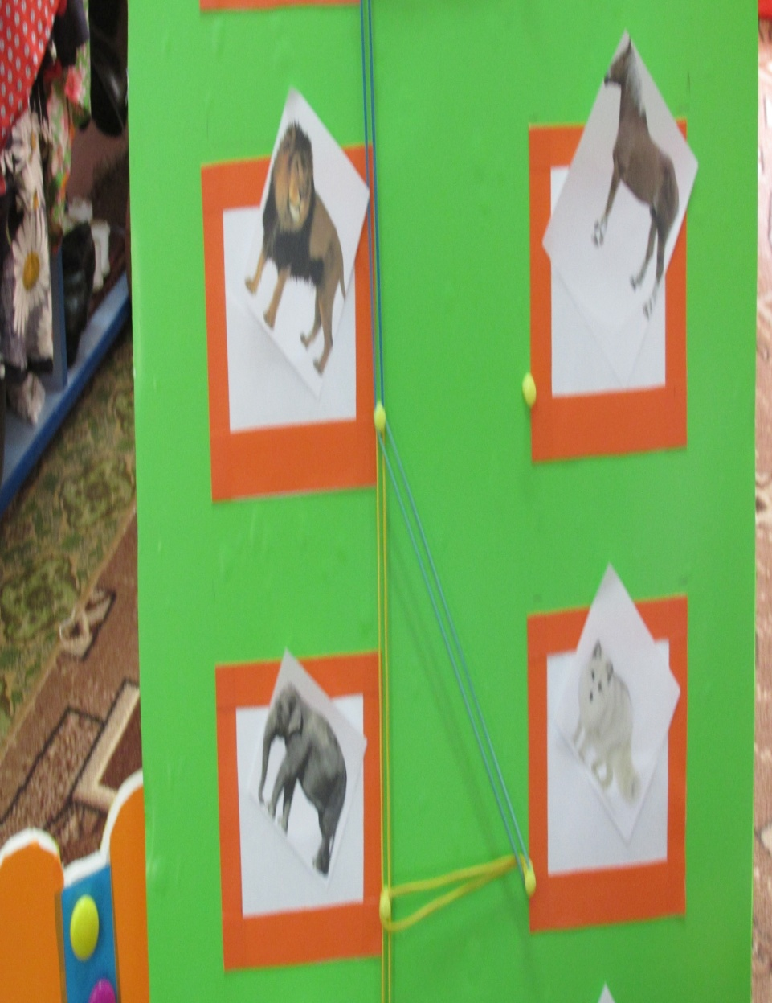
«Найди, кто лишний?»

Slide 28
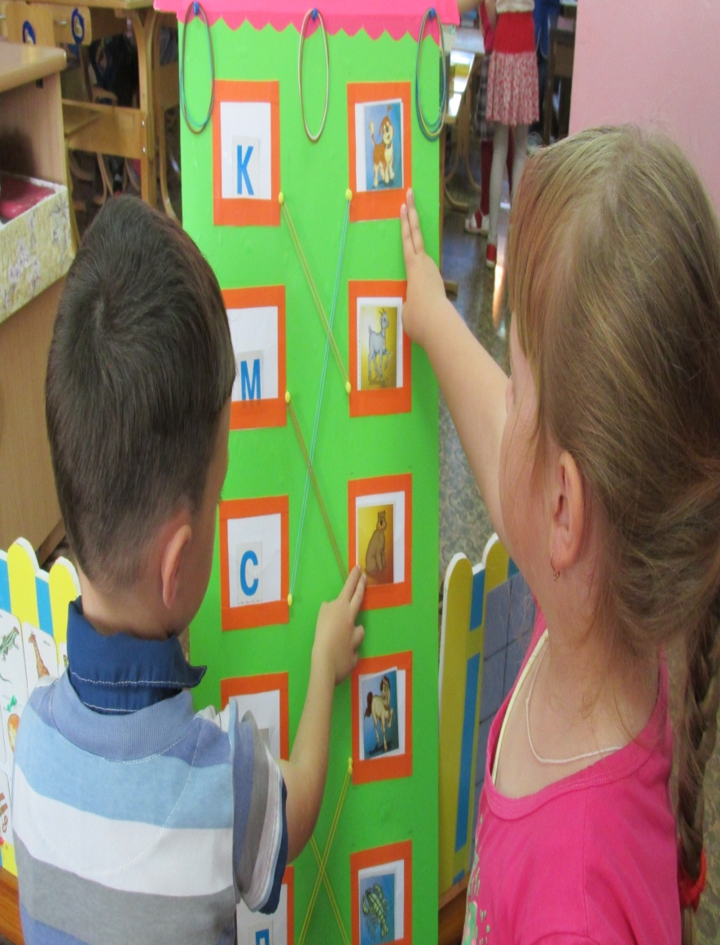
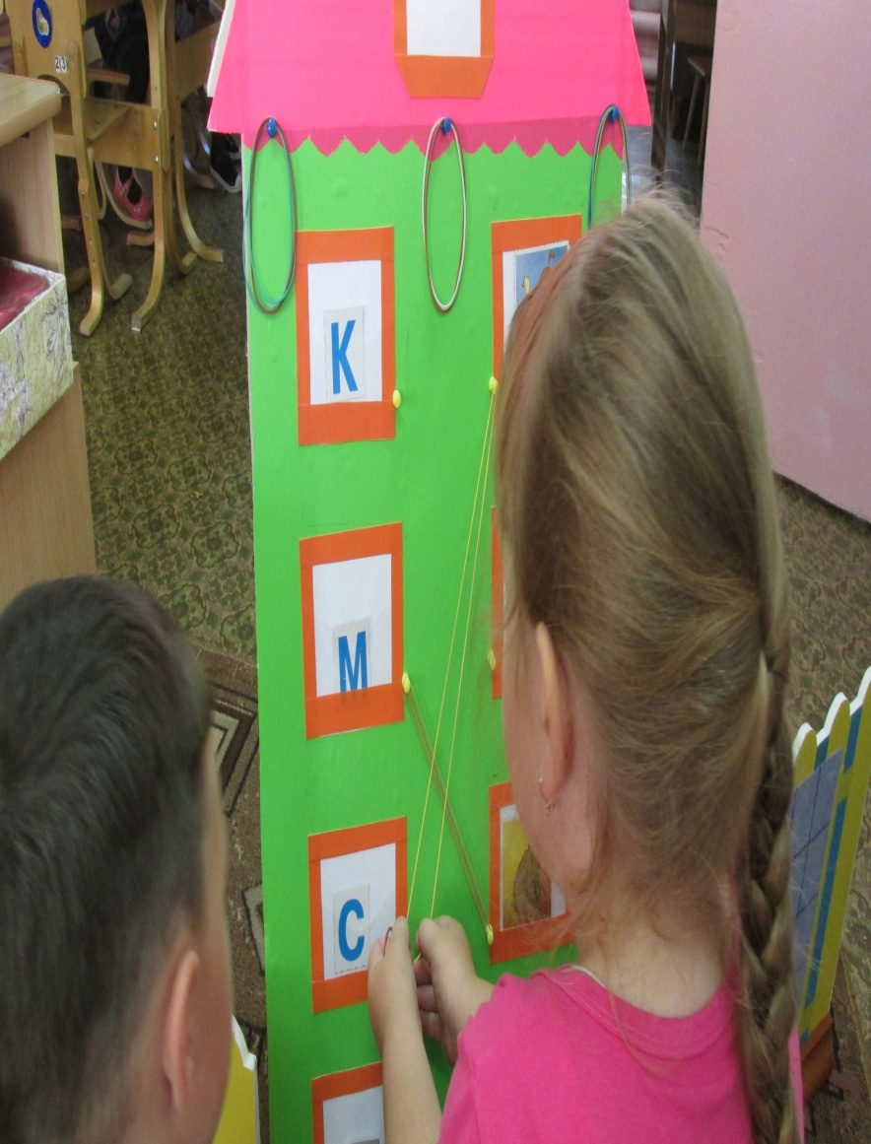
«Составь предложение по опорным картинкам» «Первый звук»

Slide 29
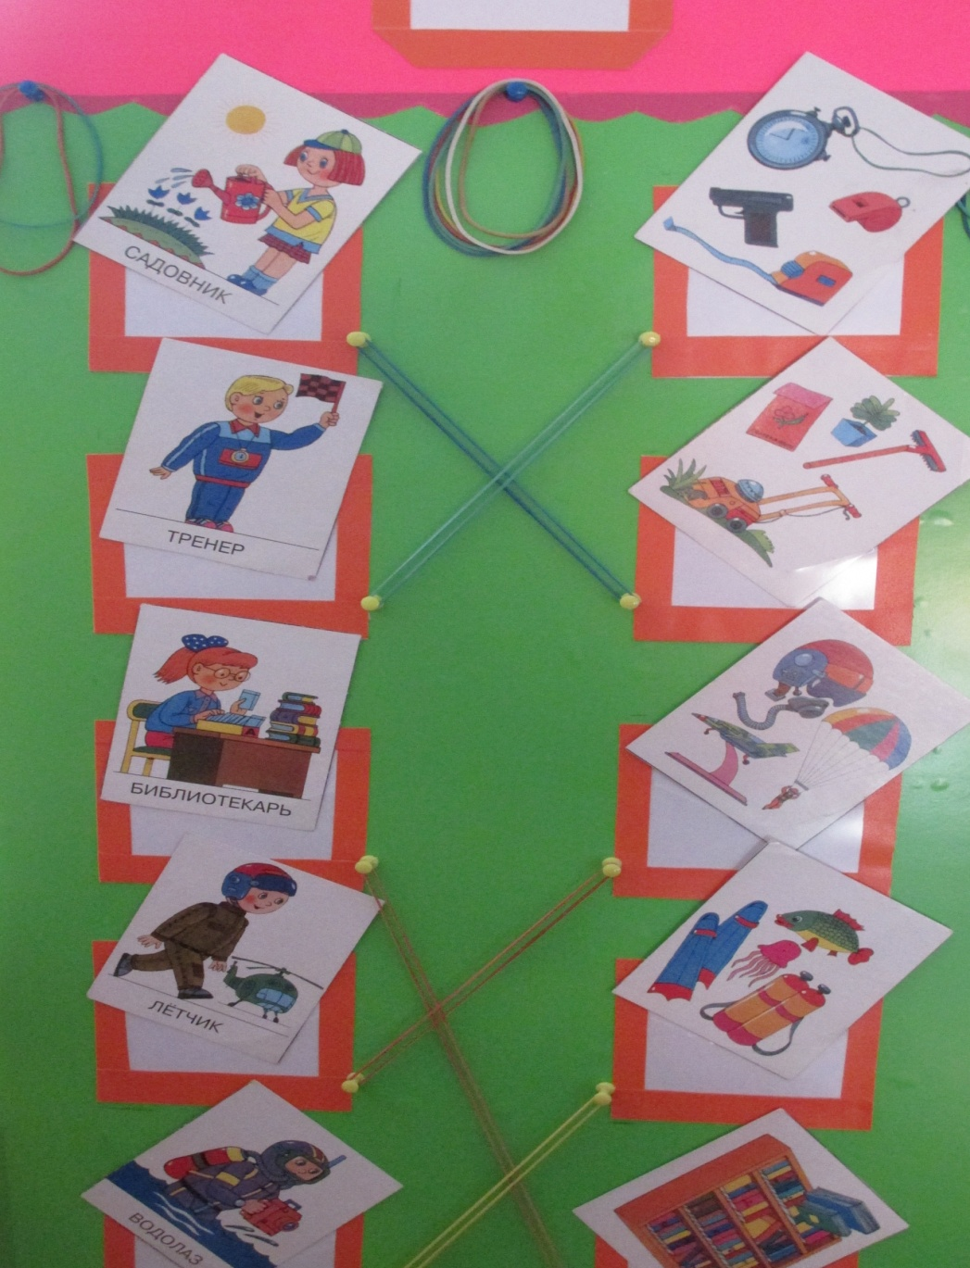
«Кому что нужно?»

Slide 30
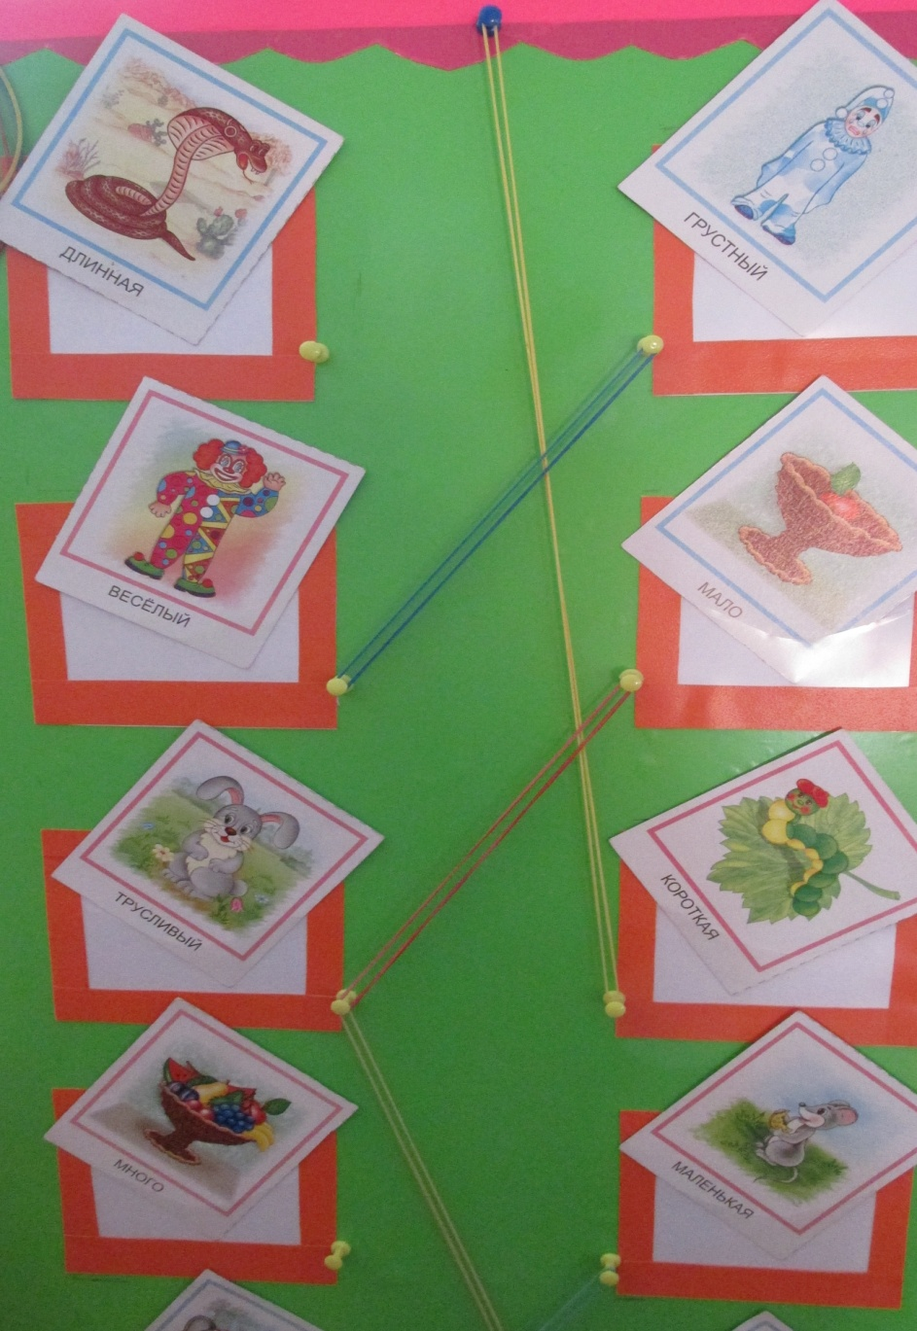
«Противоположности»

Slide 31
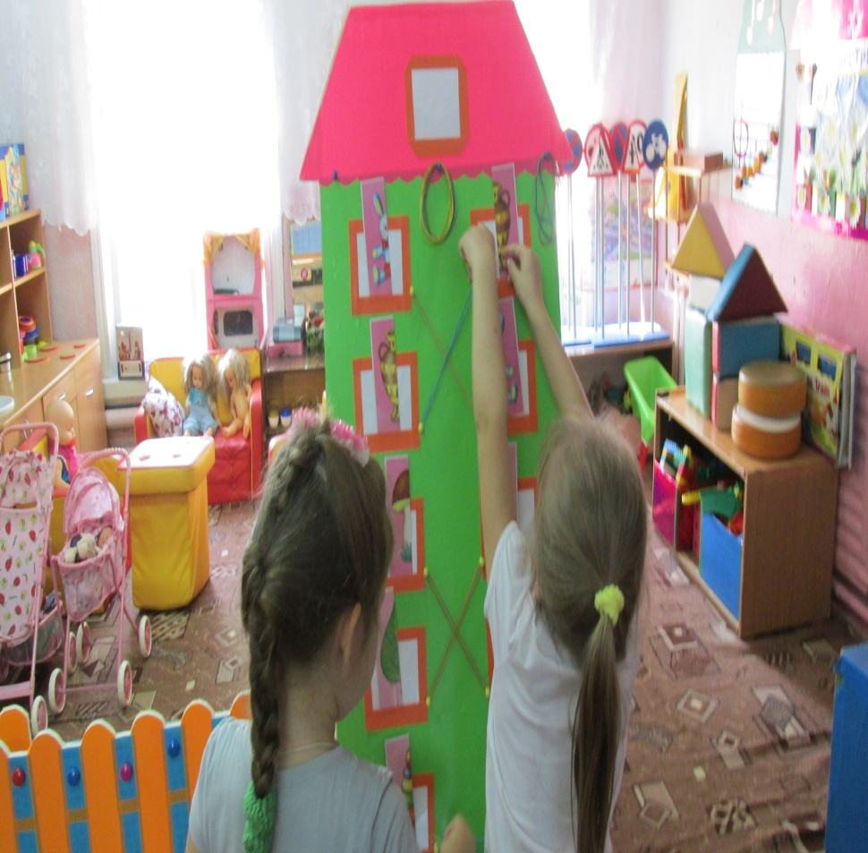
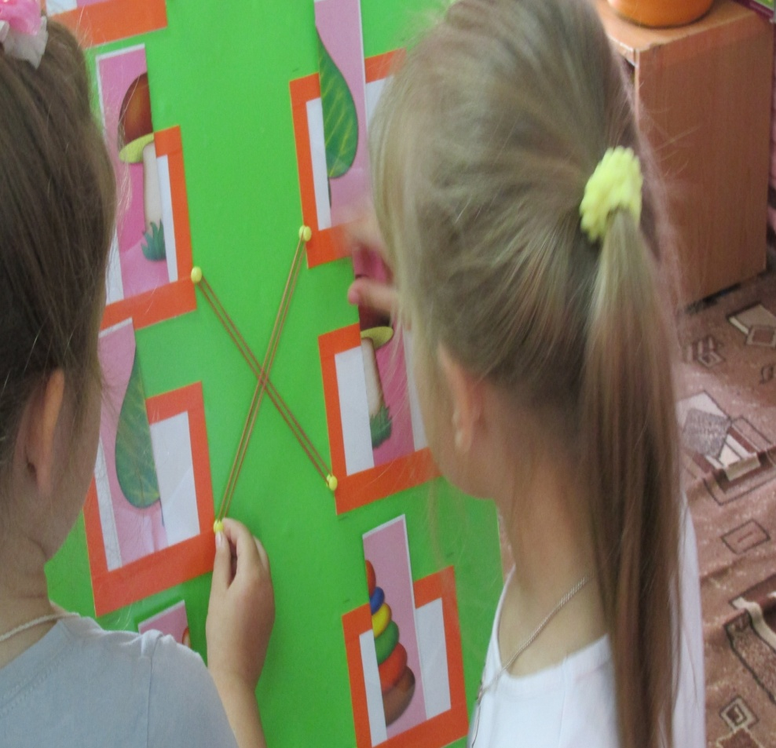
«Половинки»

Slide 32
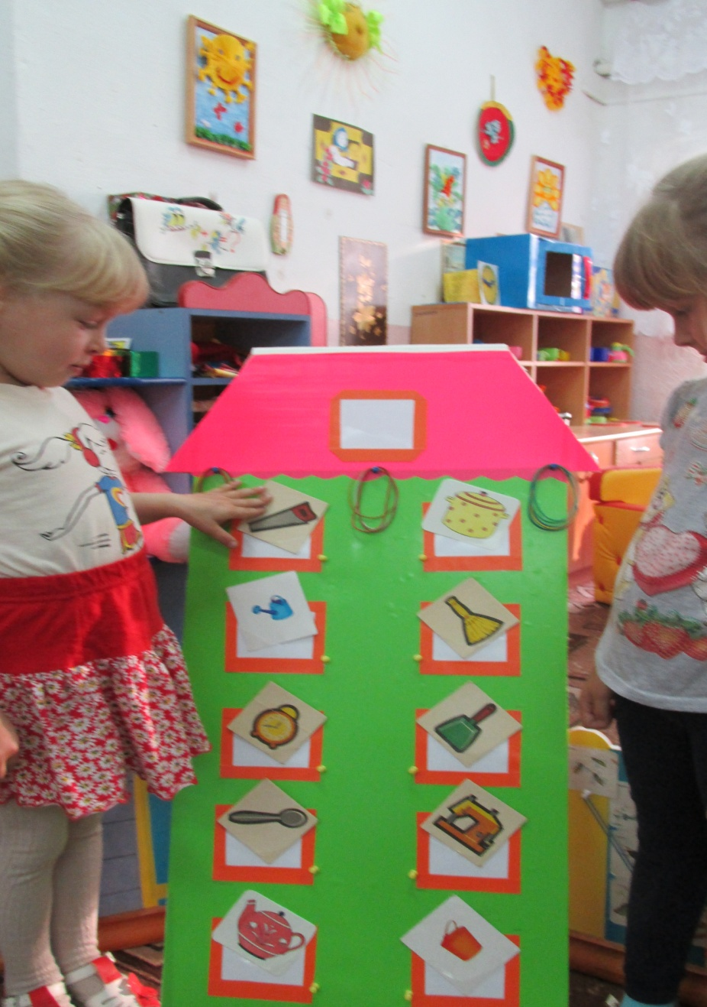
«Назови предмет и его назначение»

Slide 33
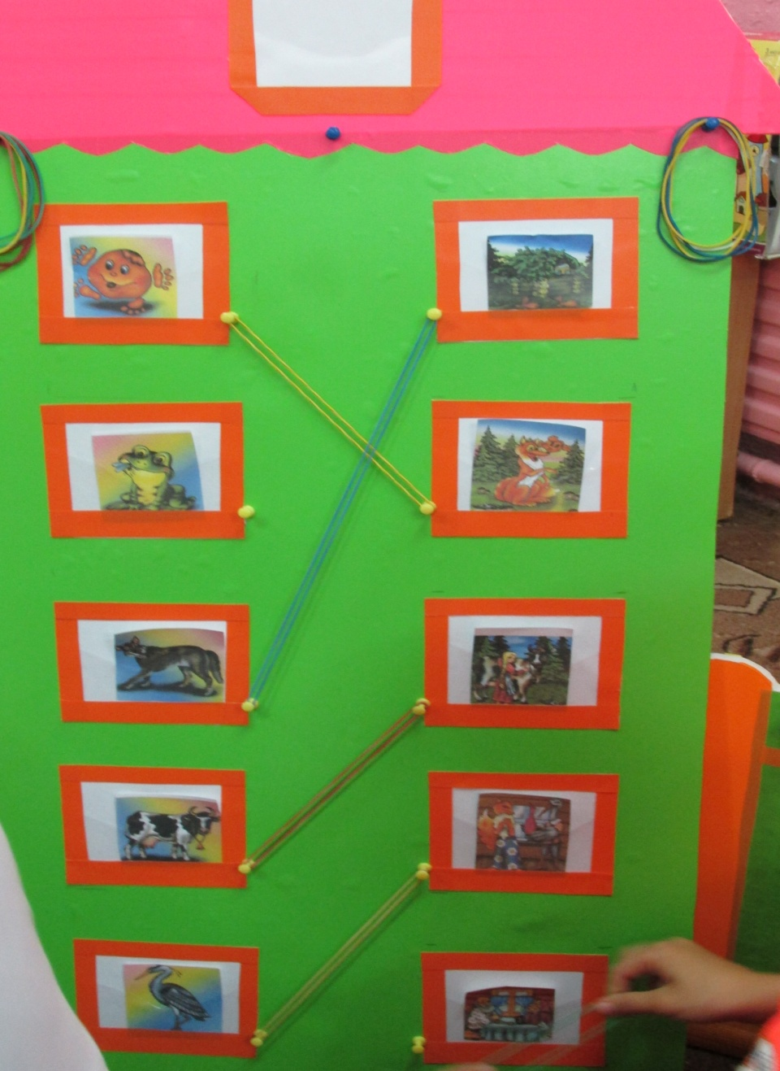
«Из какой я сказки?»

Slide 34
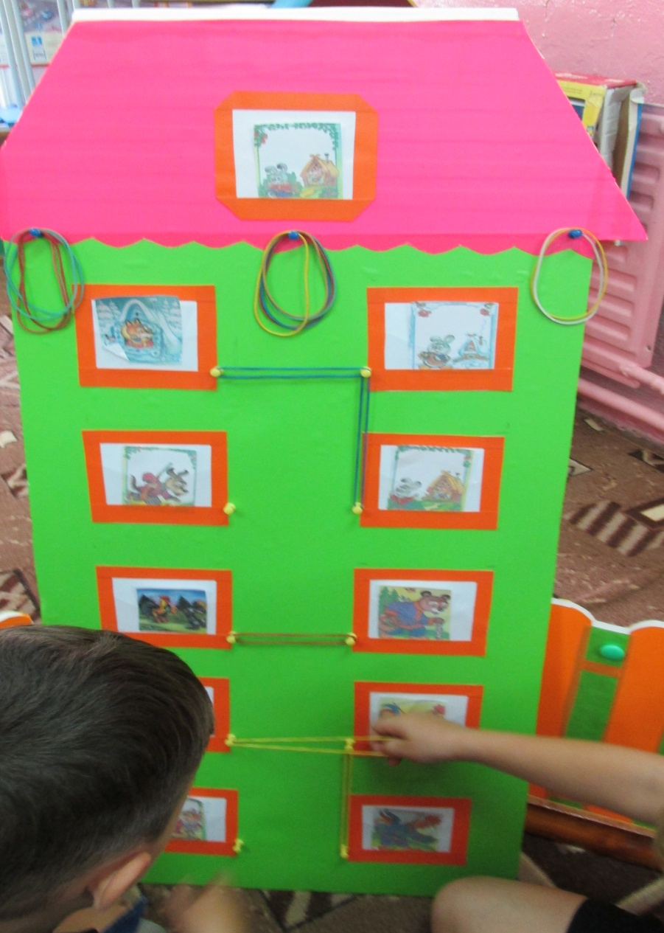
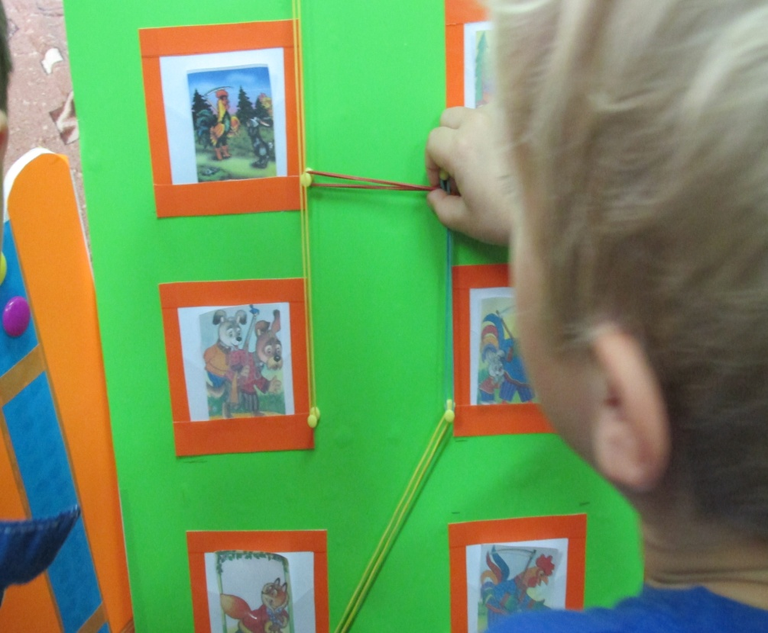
«Расскажи последовательность сказки»

Slide 35
Дидактическое пособие «Фланелеграф»

Slide 36
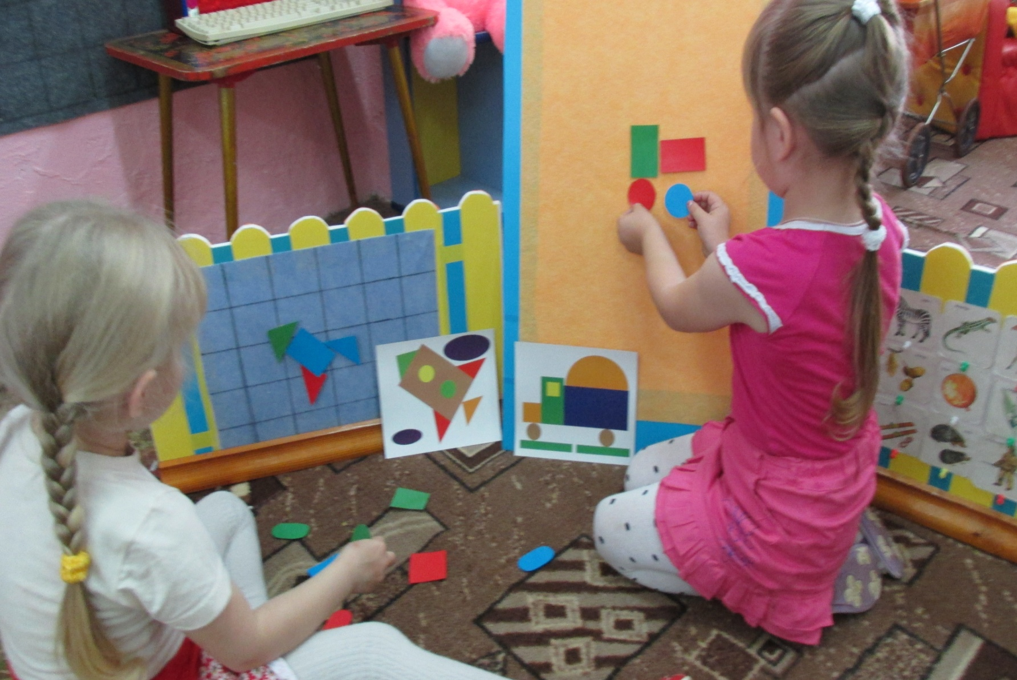
«Геометрическая мозаика»

Slide 37
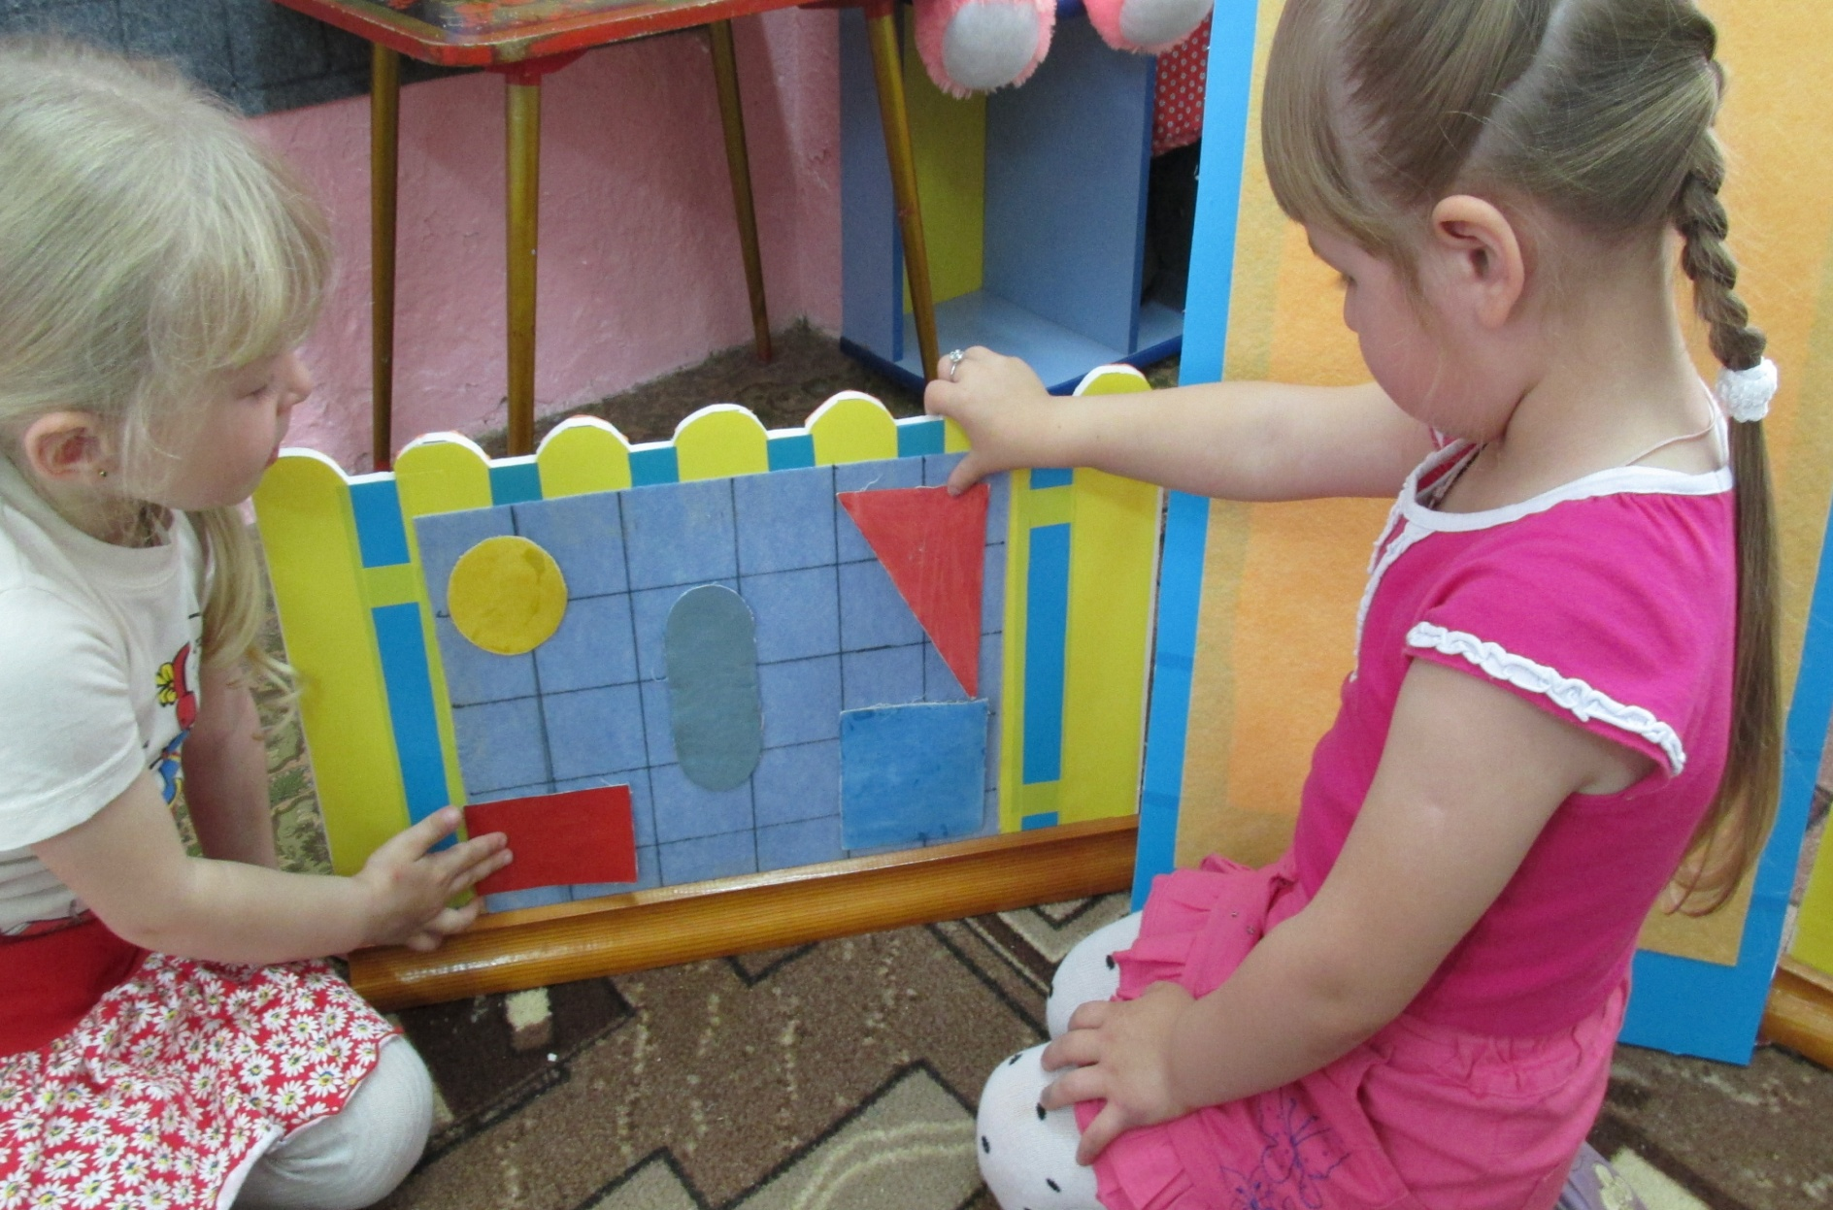
«Расскажи про свой узор» «Где фигура?»

Slide 38
«Тематические игры»
«Транспорт»
«Сказочный герой»

Slide 39
Дидактическая игра «Волшебное дерево»

Slide 41
Логопедическая игра «Проведи пчелку к улью» «Звуковая дорожка»

Slide 42
«Сюжетно-ролевые игры» «Поликлиника»

Slide 43
«Мы - строители»

Slide 44
«Школа»

Slide 45
Рекомендую: -Первые игры должны быть легкими для восприятия; - обучение должно проходить в игровой форме; -игры, упражнения могут проводится индивидуально, так и с подгруппой от 2 до 4 человек.

